Slide 1
«CORSO PER EGE ED ENERGY MANAGER»
Conto Termico 2.0
Dott. Ing. Mattia Luca
Presidente Commissione Riqualificazione Energetica

Slide 2
Agenda
02
03
01
Focus Conto Termico:
Tratti distintivi
Intervento 1. C- 2. A – 2.E
Il quadro internazionale
Driver energetici
PNIEC: Detrazioni fiscali e Conto Termico
04
Focus Conto Termico:
Best Pratice – Imprese e Privati
Best Pratice – PA
Focus Conto Termico:
Come si accede all’incentivo
Riferimenti utili

Slide 3




Il quadro internazionale
01
La Convenzione delle Nazioni Unite sui cambiamenti climatici con il Protocollo di Kyoto ha fornito il principale impulso per il lancio nel 2007 del Pacchetto clima-energia con obiettivi sfidanti al 2020 e prolungati al 2030. L’Unione Europea ha assunto un ruolo di riferimento su scala mondiale nella lotta al riscaldamento globale, concentrando gli interventi su tre fronti: sviluppo delle fonti rinnovabili, incremento dell’efficienza energetica e innovazione dei processi industriali.
1997
2007
2011
2014
2015
2018
2023
Protocollo di Kyoto
COP 3
Conferenza delle Parti
COP 21
Parigi
Pacchetto Energia pulita per tutti gli europei
Conferenza delle Parti
COP 28
Dubai
Pacchetto clima energia
2020
Un'economia a basse emissioni di carbonio entro il 2050
Quadro per
il clima e l’energia 2030
• entro il 2050 l'UE riduca le emissioni di gas a effetto serra dell'80% rispetto ai livelli del 1990
• le tappe per raggiungere il risultato sono una riduzione delle emissioni del 40% entro il 2030 e del 60% entro il 2040
• tutti i settori diano il loro contributo
• riduzione di almeno il 40% le emissioni di gas a effetto serra rispetto al 1990
• una quota almeno del 27% di energia rinnovabile
• un miglioramento almeno del 27% dell'efficienza energetica
evitare cambiamenti climatici pericolosi limitando il riscaldamento globale ben al di sotto dei 2ºC.
• riduzione di almeno il 40% le emissioni di gas a effetto serra rispetto al 1990
• una quota almeno del 30% di energia rinnovabile
• un miglioramento almeno del 32,5 % dell'efficienza energetica
riduzione di almeno il 43% entro il 2030 e del 60% entro il 2035 il picco delle emissioni di gas a effetto serra rispetto al 2019
• triplicare la capacità di energia rinnovabile
• raddoppiare il tasso di miglioramento dell'efficienza energetica entro il 2030
ridurre l’emissione di gas serra al 2012 del ,2% rispetto al 1990
• taglio del 20% delle emissioni di gas a effetto serra rispetto al 1990;
•20% del fabbisogno energetico ricavato da fonti rinnovabili
•miglioramento del 20% dell'efficienza energetica
Notes:
Durante la COP 28 è stato realizzato il primo bilancio globale nel quadro dell'accordo di Parigi, che ha misurato i progressi compiuti verso il conseguimento degli obiettivi climatici stabiliti dall'accordo.
Il bilancio ha evidenziato la necessità di raggiungere il picco delle emissioni globali di gas a effetto serra entro il 2025 e di una loro riduzione del 43% entro il 2030 e del 60% entro il 2035 rispetto ai livelli del 2019, al fine di limitare il riscaldamento globale a 1,5 ºC. Ha inoltre rilevato il ritardo di alcuni paesi per quanto concerne il conseguimento degli obiettivi dell'accordo di Parigi.
Le parti hanno convenuto di presentare entro la COP 30 i loro piani aggiornati per il clima per il 2035, che dovrebbero essere allineati al limite di 1,5 ºC sulla base delle migliori conoscenze scientifiche disponibili e dei risultati del bilancio globale 2023.
Energia
È essenziale intensificare gli sforzi di mitigazione dei cambiamenti climatici. L'energia è uno dei settori in cui la riduzione delle emissioni può avere i maggiori effetti a breve termine.
In occasione della COP 28 l'UE e i suoi paesi hanno incoraggiato le parti a concordare i seguenti obiettivi globali in materia di energia:
Energia
realizzare la transizione verso l'abbandono dell'energia fossile: le parti hanno convenuto di abbandonare progressivamente i combustibili fossili nel settore dell'energia entro il 2050
energie rinnovabili ed efficienza energetica: le parti hanno convenuto di triplicare la capacità di energia rinnovabile a livello mondiale e di raddoppiare il tasso di miglioramento dell'efficienza energetica entro il 2030

Slide 4


Driver energetici
01
Al fine del raggiungimento degli obiettivi preposti, la Commissione e il Parlamento Europeo, hanno emanato delle Direttive relativamente all’efficienza energetica e alla promozione dell’uso di energia da fonti rinnovabili, che costituiscono i driver della politica energetica. Tali Direttive sono state recepite in Italia attraverso i Decreti Legislativi.
Uso di energia da fonti rinnovabili
Efficienza Energetica
Provvisorio
D. Lgs. 162/2019 30 dicembre 2019
D. Lgs. 115 30 MAGGIO 2008
Direttiva 2001/2018
*RED II
Promozione dell’uso di energia da fonti rinnovabili
Direttiva 2006/32/CE efficienza degli usi finali dell’energia
Definitivo
D. Lgs. 199/2021 8 novembre 2021
Direttiva 2019/944/UE
norme comuni per il mercato interno dell'energia elettrica e che modifica la direttiva 2012/27/UE
Direttiva 2012/27/UE efficienza energetica
Agg. Direttiva 2018/2008/UE
2023/1791/ UE
20 settembre 2023
D. Lgs. 102 4 LUGLIO 2014 Agg. D. Lgs. 141 18 LUGLIO 2016
D. Lgs. 210/2021 8 novembre 2021
Notes:
L'UE ha fissato i suoi obiettivi per ridurre progressivamente le emissioni di gas a effetto serra fino al 2050.
Gli obiettivi fondamentali in materia di clima e di energia sono stabiliti nel:
pacchetto per il clima e l'energia 2020
quadro per le politiche dell'energia e del clima 2030.
La definizione di questi obiettivi aiuterà l'UE a compiere il passaggio a un'economia a basse emissioni di carbonio entro il 2050 come indicato nella apposita tabella di marcia.
L'UE segue i progressi ottenuti nella riduzione delle emissioni grazie a una regolare attività di monitoraggio e di relazione.
Prima di proporre nuove politiche, la Commissione ne valuta attentamente i potenziali impatti.
La Convenzione delle Nazioni Unite sui cambiamenti climatici (in inglese United Nations Framework Convention on Climate Change da cui l'acronimo UNFCCC o FCCC), nota anche come Accordi di Rio, è un trattato ambientale internazionale prodotto dalla Conferenza sull'Ambiente e sullo Sviluppo delle Nazioni Unite (UNCED, United Nations Conference on Environment and Development), informalmente conosciuta come Summit della Terra, tenutasi a Rio de Janeiro nel 1992. Il trattato punta alla riduzione delle emissioni dei gas serra, sulla base dell'ipotesi di riscaldamento globale.
Il protocollo di Kyoto è un trattato internazionale in materia ambientale riguardante il surriscaldamento globale, redatto l'11 dicembre 1997 nella città giapponese di Kyoto da più di 180 Paesi in occasione della Conferenza delle Parti "COP3" della Convenzione quadro delle Nazioni Unite sui cambiamenti climatici (UNFCCC). Il trattato è entrato in vigore il 16 febbraio 2005, dopo la ratifica da parte della Russia. A maggio 2013 gli Stati che hanno aderito e ratificato il protocollo sono 192.
Obiettivo ridurre l’emissione di gas serra al 2012 del 5,2% rispetto al 1990.
Il Sistema Europeo di Scambio di Quote di Emissione (da qui in poi EU ETS) è il principale strumento adottato dall'Unione europea, in attuazione del Protocollo di Kyoto, per ridurre le emissioni di gas a effetto serra nei settori energivori.
Istituito dalla Direttiva 2003/87/CE (Direttiva ETS), l'EU ETS regolamenta il cap&trade in Europa per gli impianti industriali, per il settore della produzione di energia elettrica e termica e per gli operatori aerei.
Viene definito un sistema cap&trade perché fissa un tetto massimo (cap) al livello complessivo delle emissioni consentite a tutti i soggetti vincolati, ma permette ai partecipanti di acquistare e vendere sul mercato (trade) diritti a emettere CO2 (quote) secondo le loro necessità, all'interno del limite stabilito.
Dopo undici mesi di lavoro legislativo, il Parlamento ha approvato il pacchetto clima-energia volto conseguire gli obiettivi che l'UE si è fissata per il 2020: ridurre del 20% le emissioni di gas a effetto serra, portare al 20% il risparmio energetico e aumentare al 20% il consumo di fonti rinnovabili. Il pacchetto comprende provvedimenti sul sistema di scambio di quote di emissione e sui limiti alle emissioni delle automobili.
Il quadro per il clima e l’energia 2030 fissa tre obiettivi principali da conseguire entro l'anno indicato: una riduzione almeno del 40% delle emissioni di gas a effetto serra (rispetto ai livelli del 1990)- una quota almeno del 27% di energia rinnovabile - un miglioramento almeno del 27% dell'efficienza energetica.
Il quadro è stato adottato dai leader dell’UE nell'ottobre 2014 e si basa sul pacchetto per il clima e l'energia 2020.
Alla conferenza sul clima di Parigi (COP21) del dicembre 2015, 195 paesi hanno adottato il primo accordo universale e giuridicamente vincolante sul clima mondiale. L’accordo definisce un piano d’azione globale, inteso a rimettere il mondo sulla buona strada per evitare cambiamenti climatici pericolosi limitando il riscaldamento globale ben al di sotto dei 2ºC.
DATE DI PUBBLICAZIONE DIRETTIVE E DICISIONI 2018
https://ec.europa.eu/energy/en/topics/energy-strategy-and-energy-union/clean-energy-all-europeans
IN DATA 13/11/2018 Il Parlamento ha approvato un obiettivo vincolante per le energie rinnovabili (32% nel 2030) e uno indicativo sull’efficienza energetica (32,5% nel 2030).
Martedì il Parlamento ha confermato l'accordo provvisorio raggiunto in giugno con il Consiglio sull'efficienza energetica (434 voti in favore,104 voti contrari e 37 astensioni), le energie rinnovabili (495 voti in favore, 68 voti contrari e 61 astensioni) e la governance dell'Unione dell'energia (475 voti in favore, 100 voti contrari e 33 astensioni) - tre importanti dossier legislativi che fanno parte del pacchetto Energia pulita per tutti gli europei.
La legislazione stabilisce che l'efficienza energetica nell'UE dovrebbe essere migliorata del 32,5% entro il 2030, mentre la quota di energia da fonti rinnovabili deve rappresentare almeno il 32% del consumo finale lordo dell'UE. Entrambi gli obiettivi saranno rivisti entro il 2023 e potranno solo essere innalzati, non abbassa
Governance dell'Unione dell'energia – Il Consiglio concorda un orientamento generale
https://www.consilium.europa.eu/it/press/press-releases/2017/12/18/governance-of-the-energy-union-council-agrees-general-approach/
COP 24 POLONIA – DAL 3 AL 4 DICEMBRE 2018
Scopo della conferenza è decidere a zioni per il contrasto al riscaldamento climatico globale, dando concretezza all’accordo di Parigi al fine di contonere l’aumento della temperatura media entro fine secolo al di sotto dei 2 gradi rispetto all’era pre industriale.
INDAGINE CONOSCITIVA 5 DICEMBRE 2018
Con l’adozione del Clean Energy Package, infatti la SEN è uno strumento che a poco più di un anno dalla sua presentazione, deve essere aggiornato se si vorranno centrare i più ambiziosi obiettivi europei al 2030. Il nuovo documento, il Piano energa e Clima, sarà elaborato secondo le indicazioni del Regolamento Governance e dovrà essere finalizzato entro dicembre 2019.

Slide 5

Driver energetici
01
PNIEC - PIANO NAZIONALE INTEGRATO PER L’ENERGIA E IL CLIMA
L’Italia, al fine di raggiungere il risparmio di energia finale cumulato da conseguire nel periodo 2021-2030 per rispettare l’obiettivo della direttiva efficienza energetica per i regimi obbligatori si avvarrà dello schema d’obbligo basato sui Certificati Bianchi e di un set di misure alternative perlopiù già attuate, che saranno oggetto di revisione e potenziamento nei prossimi anni al fine di garantire il raggiungimento degli obiettivi prefissati.
In particolare, gli strumenti dedicati alla promozione dell’efficienza energetica in vigore e monitorati ai fini del conseguimento del target di risparmio di cui all’articolo 8 della EED III (ex articolo 7 della direttiva EED II) sono i seguenti:
‐ lo schema d’obbligo dei Certificati Bianchi;
‐ le detrazioni fiscali per gli interventi di efficienza energetica e il recupero del patrimonio edilizio esistente;
‐ il Conto Termico;
‐ il Fondo Nazionale per l’Efficienza Energetica (FNEE);
‐ il Piano Transizione 4.0 e 5.0 (ex Piano Impresa 4.0);
‐ il Programma per la Riqualificazione Energetica degli edifici della Pubblica Amministrazione Centrale (PREPAC);
‐ il Piano nazionale di Informazione e Formazione per l’efficienza energetica (PIF);
‐ il Fondo Kyoto;
‐ alcune misure PNRR;
Fonte PNIEC - 2023
Notes:
In correlazione con apposite indicazioni di direttive e regolamenti europei, l’ordinamento italiano prevede diversi strumenti di pianificazione e di indirizzo in materia energetica.
L'UE ha fissato i suoi obiettivi per ridurre progressivamente le emissioni di gas a effetto serra fino al 2050.
Gli obiettivi fondamentali in materia di clima e di energia sono stabiliti nel:
pacchetto per il clima e l'energia 2020
quadro per le politiche dell'energia e del clima 2030.
La definizione di questi obiettivi aiuterà l'UE a compiere il passaggio a un'economia a basse emissioni di carbonio entro il 2050 come indicato nella apposita tabella di marcia.
L'UE segue i progressi ottenuti nella riduzione delle emissioni grazie a una regolare attività di monitoraggio e di relazione.
Prima di proporre nuove politiche, la Commissione ne valuta attentamente i potenziali impatti.
La Convenzione delle Nazioni Unite sui cambiamenti climatici (in inglese United Nations Framework Convention on Climate Change da cui l'acronimo UNFCCC o FCCC), nota anche come Accordi di Rio, è un trattato ambientale internazionale prodotto dalla Conferenza sull'Ambiente e sullo Sviluppo delle Nazioni Unite (UNCED, United Nations Conference on Environment and Development), informalmente conosciuta come Summit della Terra, tenutasi a Rio de Janeiro nel 1992. Il trattato punta alla riduzione delle emissioni dei gas serra, sulla base dell'ipotesi di riscaldamento globale.
Il protocollo di Kyoto è un trattato internazionale in materia ambientale riguardante il surriscaldamento globale, redatto l'11 dicembre 1997 nella città giapponese di Kyoto da più di 180 Paesi in occasione della Conferenza delle Parti "COP3" della Convenzione quadro delle Nazioni Unite sui cambiamenti climatici (UNFCCC). Il trattato è entrato in vigore il 16 febbraio 2005, dopo la ratifica da parte della Russia. A maggio 2013 gli Stati che hanno aderito e ratificato il protocollo sono 192.
Obiettivo ridurre l’emissione di gas serra al 2012 del 5,2% rispetto al 1990.
Il Sistema Europeo di Scambio di Quote di Emissione (da qui in poi EU ETS) è il principale strumento adottato dall'Unione europea, in attuazione del Protocollo di Kyoto, per ridurre le emissioni di gas a effetto serra nei settori energivori.
Istituito dalla Direttiva 2003/87/CE (Direttiva ETS), l'EU ETS regolamenta il cap&trade in Europa per gli impianti industriali, per il settore della produzione di energia elettrica e termica e per gli operatori aerei.
Viene definito un sistema cap&trade perché fissa un tetto massimo (cap) al livello complessivo delle emissioni consentite a tutti i soggetti vincolati, ma permette ai partecipanti di acquistare e vendere sul mercato (trade) diritti a emettere CO2 (quote) secondo le loro necessità, all'interno del limite stabilito.
Dopo undici mesi di lavoro legislativo, il Parlamento ha approvato il pacchetto clima-energia volto conseguire gli obiettivi che l'UE si è fissata per il 2020: ridurre del 20% le emissioni di gas a effetto serra, portare al 20% il risparmio energetico e aumentare al 20% il consumo di fonti rinnovabili. Il pacchetto comprende provvedimenti sul sistema di scambio di quote di emissione e sui limiti alle emissioni delle automobili.
Il quadro per il clima e l’energia 2030 fissa tre obiettivi principali da conseguire entro l'anno indicato: una riduzione almeno del 40% delle emissioni di gas a effetto serra (rispetto ai livelli del 1990)- una quota almeno del 27% di energia rinnovabile - un miglioramento almeno del 27% dell'efficienza energetica.
Il quadro è stato adottato dai leader dell’UE nell'ottobre 2014 e si basa sul pacchetto per il clima e l'energia 2020.
Alla conferenza sul clima di Parigi (COP21) del dicembre 2015, 195 paesi hanno adottato il primo accordo universale e giuridicamente vincolante sul clima mondiale. L’accordo definisce un piano d’azione globale, inteso a rimettere il mondo sulla buona strada per evitare cambiamenti climatici pericolosi limitando il riscaldamento globale ben al di sotto dei 2ºC.
DATE DI PUBBLICAZIONE DIRETTIVE E DICISIONI 2018
https://ec.europa.eu/energy/en/topics/energy-strategy-and-energy-union/clean-energy-all-europeans
IN DATA 13/11/2018 Il Parlamento ha approvato un obiettivo vincolante per le energie rinnovabili (32% nel 2030) e uno indicativo sull’efficienza energetica (32,5% nel 2030).
Martedì il Parlamento ha confermato l'accordo provvisorio raggiunto in giugno con il Consiglio sull'efficienza energetica (434 voti in favore,104 voti contrari e 37 astensioni), le energie rinnovabili (495 voti in favore, 68 voti contrari e 61 astensioni) e la governance dell'Unione dell'energia (475 voti in favore, 100 voti contrari e 33 astensioni) - tre importanti dossier legislativi che fanno parte del pacchetto Energia pulita per tutti gli europei.
La legislazione stabilisce che l'efficienza energetica nell'UE dovrebbe essere migliorata del 32,5% entro il 2030, mentre la quota di energia da fonti rinnovabili deve rappresentare almeno il 32% del consumo finale lordo dell'UE. Entrambi gli obiettivi saranno rivisti entro il 2023 e potranno solo essere innalzati, non abbassa
Governance dell'Unione dell'energia – Il Consiglio concorda un orientamento generale
https://www.consilium.europa.eu/it/press/press-releases/2017/12/18/governance-of-the-energy-union-council-agrees-general-approach/
COP 24 POLONIA – DAL 3 AL 4 DICEMBRE 2018
Scopo della conferenza è decidere a zioni per il contrasto al riscaldamento climatico globale, dando concretezza all’accordo di Parigi al fine di contonere l’aumento della temperatura media entro fine secolo al di sotto dei 2 gradi rispetto all’era pre industriale.
INDAGINE CONOSCITIVA 5 DICEMBRE 2018
Con l’adozione del Clean Energy Package, infatti la SEN è uno strumento che a poco più di un anno dalla sua presentazione, deve essere aggiornato se si vorranno centrare i più ambiziosi obiettivi europei al 2030. Il nuovo documento, il Piano energa e Clima, sarà elaborato secondo le indicazioni del Regolamento Governance e dovrà essere finalizzato entro dicembre 2019.

Slide 6
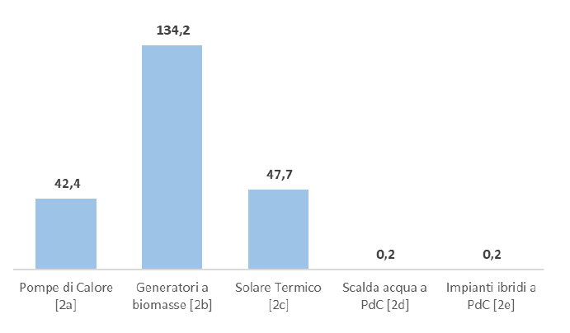
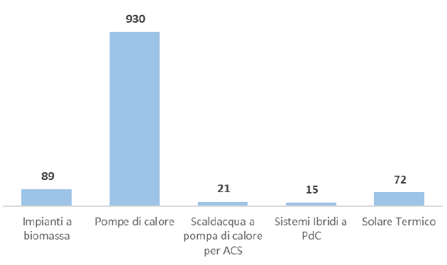
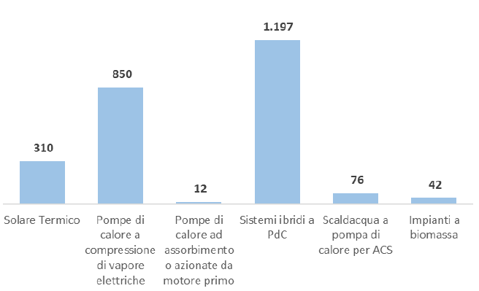
PNIEC: Detrazioni Fiscali e conto Termico
01
Per le rinnovabili termiche sono agevolati gli interventi di installazione di impianti solari termici, pompe di calore, impianti geotermici negli edifici, in sostituzione di impianti di climatizzazione invernale esistenti, nonché impianti a biomassa.
Investimenti medi annui (mln €) in impianti a fonti rinnovabili termiche per la riqualificazione energetica degli edifici.
Detrazioni fiscali
Conto Termico
Investimenti in impianti a fonti rinnovabili termiche che nel 2021 hanno avuto accesso alle detrazioni fiscali per interventi di riqualificazione energetica degli edifici (mln€)
(Fonte: ENEA Rapporto annuale detrazioni fiscali 2022)
Investimenti in impianti a fonti rinnovabili termiche che al 31 dicembre 2021 hanno avuto accesso al cosiddetto “Super Ecobonus” (mln€) €)
(Fonte: ENEA Rapporto annuale detrazioni fiscali 2022)
Stima degli investimenti in impianti a fonti rinnovabili termiche nel Conto Termico nel 2021 (mln€) (Fonte: GSE)
Fonte PNIEC - 2023
Notes:
L'UE ha fissato i suoi obiettivi per ridurre progressivamente le emissioni di gas a effetto serra fino al 2050.
Gli obiettivi fondamentali in materia di clima e di energia sono stabiliti nel:
pacchetto per il clima e l'energia 2020
quadro per le politiche dell'energia e del clima 2030.
La definizione di questi obiettivi aiuterà l'UE a compiere il passaggio a un'economia a basse emissioni di carbonio entro il 2050 come indicato nella apposita tabella di marcia.
L'UE segue i progressi ottenuti nella riduzione delle emissioni grazie a una regolare attività di monitoraggio e di relazione.
Prima di proporre nuove politiche, la Commissione ne valuta attentamente i potenziali impatti.
La Convenzione delle Nazioni Unite sui cambiamenti climatici (in inglese United Nations Framework Convention on Climate Change da cui l'acronimo UNFCCC o FCCC), nota anche come Accordi di Rio, è un trattato ambientale internazionale prodotto dalla Conferenza sull'Ambiente e sullo Sviluppo delle Nazioni Unite (UNCED, United Nations Conference on Environment and Development), informalmente conosciuta come Summit della Terra, tenutasi a Rio de Janeiro nel 1992. Il trattato punta alla riduzione delle emissioni dei gas serra, sulla base dell'ipotesi di riscaldamento globale.
Il protocollo di Kyoto è un trattato internazionale in materia ambientale riguardante il surriscaldamento globale, redatto l'11 dicembre 1997 nella città giapponese di Kyoto da più di 180 Paesi in occasione della Conferenza delle Parti "COP3" della Convenzione quadro delle Nazioni Unite sui cambiamenti climatici (UNFCCC). Il trattato è entrato in vigore il 16 febbraio 2005, dopo la ratifica da parte della Russia. A maggio 2013 gli Stati che hanno aderito e ratificato il protocollo sono 192.
Obiettivo ridurre l’emissione di gas serra al 2012 del 5,2% rispetto al 1990.
Il Sistema Europeo di Scambio di Quote di Emissione (da qui in poi EU ETS) è il principale strumento adottato dall'Unione europea, in attuazione del Protocollo di Kyoto, per ridurre le emissioni di gas a effetto serra nei settori energivori.
Istituito dalla Direttiva 2003/87/CE (Direttiva ETS), l'EU ETS regolamenta il cap&trade in Europa per gli impianti industriali, per il settore della produzione di energia elettrica e termica e per gli operatori aerei.
Viene definito un sistema cap&trade perché fissa un tetto massimo (cap) al livello complessivo delle emissioni consentite a tutti i soggetti vincolati, ma permette ai partecipanti di acquistare e vendere sul mercato (trade) diritti a emettere CO2 (quote) secondo le loro necessità, all'interno del limite stabilito.
Dopo undici mesi di lavoro legislativo, il Parlamento ha approvato il pacchetto clima-energia volto conseguire gli obiettivi che l'UE si è fissata per il 2020: ridurre del 20% le emissioni di gas a effetto serra, portare al 20% il risparmio energetico e aumentare al 20% il consumo di fonti rinnovabili. Il pacchetto comprende provvedimenti sul sistema di scambio di quote di emissione e sui limiti alle emissioni delle automobili.
Il quadro per il clima e l’energia 2030 fissa tre obiettivi principali da conseguire entro l'anno indicato: una riduzione almeno del 40% delle emissioni di gas a effetto serra (rispetto ai livelli del 1990)- una quota almeno del 27% di energia rinnovabile - un miglioramento almeno del 27% dell'efficienza energetica.
Il quadro è stato adottato dai leader dell’UE nell'ottobre 2014 e si basa sul pacchetto per il clima e l'energia 2020.
Alla conferenza sul clima di Parigi (COP21) del dicembre 2015, 195 paesi hanno adottato il primo accordo universale e giuridicamente vincolante sul clima mondiale. L’accordo definisce un piano d’azione globale, inteso a rimettere il mondo sulla buona strada per evitare cambiamenti climatici pericolosi limitando il riscaldamento globale ben al di sotto dei 2ºC.
DATE DI PUBBLICAZIONE DIRETTIVE E DICISIONI 2018
https://ec.europa.eu/energy/en/topics/energy-strategy-and-energy-union/clean-energy-all-europeans
IN DATA 13/11/2018 Il Parlamento ha approvato un obiettivo vincolante per le energie rinnovabili (32% nel 2030) e uno indicativo sull’efficienza energetica (32,5% nel 2030).
Martedì il Parlamento ha confermato l'accordo provvisorio raggiunto in giugno con il Consiglio sull'efficienza energetica (434 voti in favore,104 voti contrari e 37 astensioni), le energie rinnovabili (495 voti in favore, 68 voti contrari e 61 astensioni) e la governance dell'Unione dell'energia (475 voti in favore, 100 voti contrari e 33 astensioni) - tre importanti dossier legislativi che fanno parte del pacchetto Energia pulita per tutti gli europei.
La legislazione stabilisce che l'efficienza energetica nell'UE dovrebbe essere migliorata del 32,5% entro il 2030, mentre la quota di energia da fonti rinnovabili deve rappresentare almeno il 32% del consumo finale lordo dell'UE. Entrambi gli obiettivi saranno rivisti entro il 2023 e potranno solo essere innalzati, non abbassa
Governance dell'Unione dell'energia – Il Consiglio concorda un orientamento generale
https://www.consilium.europa.eu/it/press/press-releases/2017/12/18/governance-of-the-energy-union-council-agrees-general-approach/
COP 24 POLONIA – DAL 3 AL 4 DICEMBRE 2018
Scopo della conferenza è decidere a zioni per il contrasto al riscaldamento climatico globale, dando concretezza all’accordo di Parigi al fine di contonere l’aumento della temperatura media entro fine secolo al di sotto dei 2 gradi rispetto all’era pre industriale.
INDAGINE CONOSCITIVA 5 DICEMBRE 2018
Con l’adozione del Clean Energy Package, infatti la SEN è uno strumento che a poco più di un anno dalla sua presentazione, deve essere aggiornato se si vorranno centrare i più ambiziosi obiettivi europei al 2030. Il nuovo documento, il Piano energa e Clima, sarà elaborato secondo le indicazioni del Regolamento Governance e dovrà essere finalizzato entro dicembre 2019.

Slide 7

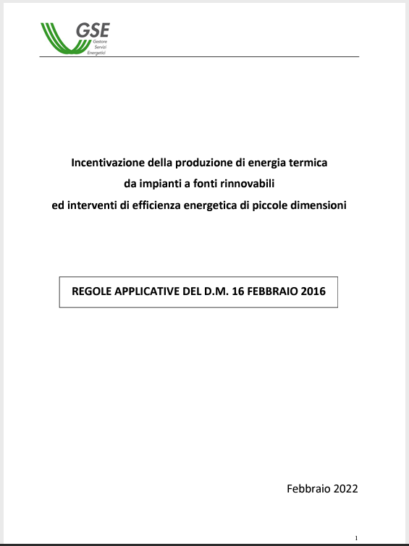






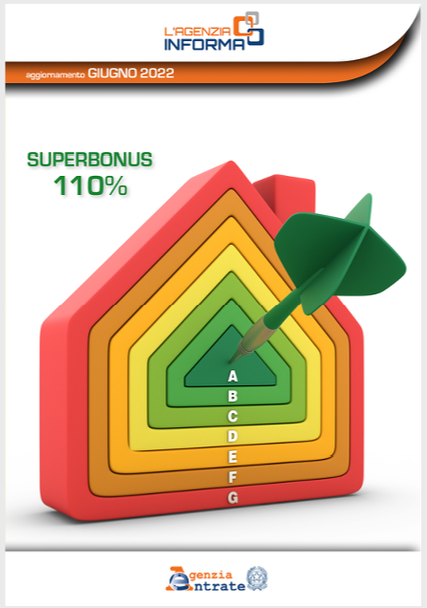
PNIEC: Detrazioni Fiscali e Conto Termico
01
Notes:
Ristrutturazione edilizia.
La più conosciuta tra queste agevolazioni è sicuramente quella disciplinata dall’articolo 16-bis del Dpr 917/86 (Testo unico delle imposte sui redditi), che consiste in una detrazione dall’Irpef del 36% delle spese sostenute, fino a un ammontare complessivo delle stesse non superiore a 48.000 euro per unità immobiliare. 9 201 LUGLIO Ristrutturazioni edilizie: le agevolazioni fiscali Per le spese effettuate nel periodo compreso tra il 26 giugno 2012 e il 30 giugno 2013, il decreto legge n. 83/2012 ha elevato al 50% la percentuale di detrazione e a 96.000 euro l’importo massimo di spesa ammessa al beneficio.
50% delle spese sostenute (bonifici effettuati) dal 26 giugno 2012 al 31 dicembre 2024, con un limite massimo di spesa di 96.000 euro per ciascuna unità immobiliare
Ecobonus
Le detrazioni fiscali come misura incentivante per la riqualificazione energetica del patrimonio edilizio esistente sono state introdotte con la legge 296/2006.
A partire dal 2007, conseguentemente, ENEA ha monitorato la misura attraverso un portale appositamente dedicato nel quale gli utenti hanno trasmesso i propri dati identificati, i dati dell’immobile e i dati tecnici degli interventi eseguiti (Ecobonus).
L’agevolazione consiste nella detrazione fiscale di una percentuale delle spese sostenute e rimaste a carico del contribuente da ripartire in più quote annuali di pari importo.
Nel tempo la misura ha subito varie modifiche che hanno riguardato la tipologia degli interventi ammessi, il numero di anni su cui ripartire la detrazione, l’aliquota di detrazione che è variata anche per tipologia di intervento ed ha avuto maggior successo con gli interventi più semplici eseguiti sulle singole unità immobiliari quali la sostituzione degli infissi e la sostituzione dei generatori di calore con altri a più alta efficienza (caldaie a condensazione e pompe di calore).
Detrazione massima 30.000 euro per ciascuna unità immobiliare
Decreto Rilancio
Legge n. 34 - 19 maggio 2020 - Art. 119/121
q) sostituzione, integrale o parziale, di impianti di climatizzazione invernale con impianti dotati di pompe di calore ad alta efficienza.
Spesa massima ammissibile 30.000 euro per singole unità immobiliari per interventi su parti comuni ($) Euro 20.000, moltiplicati per il numero delle unità immobiliari che compongono l’edificio, per gli edifici composti fino a otto unità immobiliari ovvero a euro 15.000, moltiplicati per il numero delle unità immobiliari che compongono l’edificio, per gli edifici composti da più di otto unità immobiliari
GSE è il garante e il promotore dello sviluppo sostenibile del paese.
gestisce un milione di impianti a fonti rinnovabili evita emissioni per circa 42 milioni di tonnellate di C02 equalenti l’anno e il consumo di oltre 100 milioni di barili di petrolio
l Conto Termico è stato rinnovato rispetto a quello introdotto dal D.M. 28/12/2012.

Slide 8
Agenda
02
03
01
Focus Conto Termico:
Tratti distintivi
Intervento 1. C- 2. A – 2.E
Il quadro internazionale
Driver energetici
PNIEC: Detrazioni fiscali e Conto Termico
04
Focus Conto Termico:
Best Pratice – Imprese e Privati
Best Pratice – PA
Focus Conto Termico:
Come si accede all’incentivo
Riferimenti utili

Slide 9









02
Focus CONTO TERMICO: Tratti distintivi
  Conto Termico dispone di un contributo a fondo perduto per la riqualificazione energetica degli edifici
  Regolato:
    inizialmente dal D.M. 28/12/2012
    oggi dal D.M. 16/02/2016
  Cumulabile con altri incentivi
500 mln € per i Privati
400 mln € per la PA
Con la Legge del 21 aprile 2023, n. 41
Notes:
Il «Conto Termico» (DM 16/02/2016) è un regime di sostegno in conto capitale specifico per interventi per la produzione di energia termica da fonti rinnovabili e per l’incremento dell’efficienza energetica.
Ha una dotazione annua di 900 milioni, di cui 200 per la PA. Fino al 65% dei costi ammissibili sostenuti per gli interventi. Dotazione annua di risorse: 900 milioni €.
Iniziamo con la risposta a questa domanda. Che cos'è il conto termico? Quindi il conto termico è un meccanismo incentivante che è regolato dal decreto ministeriale 16 febbraio 2016.
In particolare l'articolo 1 del decreto definisce quali sono le finalità e gli ambiti di applicazione dello stesso costituendo l'aggiornamento della disciplina per l'incentivazione degli interventi di piccole dimensioni per l'incremento dell'efficienza energetica e per la produzione di energia termica da fonti rinnovabili. Le risorse a fondo perduto disponibili sono pari a 900 milioni di euro di cui 200 milioni di euro l'anno sono destinate alla pubblica amministrazione. Tra gli obiettivi del decreto vi è la coerenza in linea con quelli che sono gli obiettivi europei in tema di miglioramento e riqualificazione energetica del patrimonio edilizio, quindi avviene parallelamente a quando riportato dall'articolo 5 del decreto 102/2014 aggiornato con il 141/2016 e successive modifiche i integrazioni, che impone di eseguire degli interventi di retrofit energetico annualmente negli edifici della pubblica amministrazione e d (recepimento direttiva europea 27 del 2012 sull’efficienza energetica) a essa occupati.
Obiettivi e obblighi quindi per la riqualificazione energetica degli edifici.
Per identificare se un edificio è ammissibile al meccanismo del conto termico bisogna valutare che le strutture non siano amovibili e che l'edificio sia di climatizzato e accatastato con
categoria catastale diversa da F3 che appunto la categoria per gli edifici in corso di costruzione. Al fine dell'accesso al meccanismo è importante appunto considerare anche un altro aspetto cioè la redazione della diagnosi energetica, questo documento viene definito dal 102 come una procedura sistematica per individuare le opportunità di risparmio energetico, Pertanto è sempre raccomandata ma è obbligatoria per interventi 1. A e 1.E e per interventi su intero edificio e con generatore con potenza maggiore di 200 kilowatt.

Slide 10
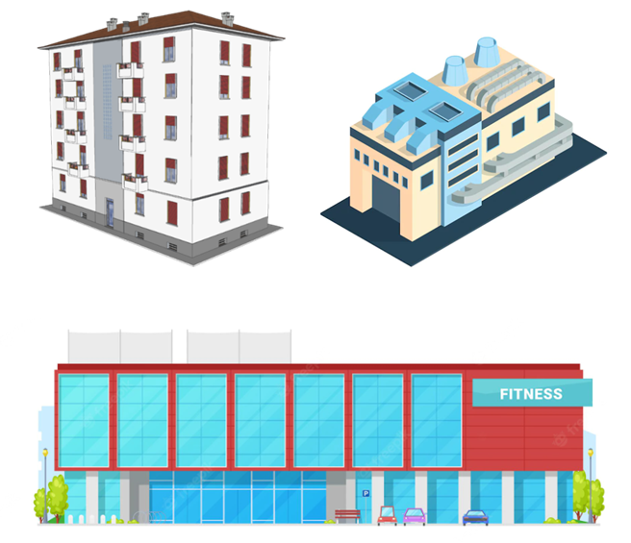
02
Focus CONTO TERMICO: Tratti distintivi
Campo di applicazione l’edificio
  DIAGNOSI ENERGETICA
  SEMPRE RACCOMANDATA
  NECESSARIA in presenza di interventi sull’involucro
  COSA VALUTARE NELL’IDENTIFICAZIONE DI UN EDIFICIO:
  L’accatastamento dell’immobile
  La climatizzazione dell’edificio
  Le strutture che non rappresentano carico edilizio
  La segregazione degli ambienti

Slide 11
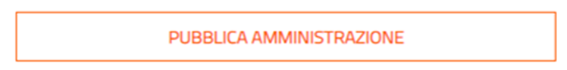
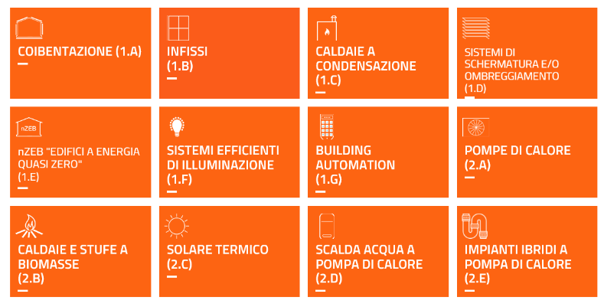
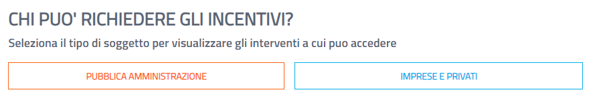
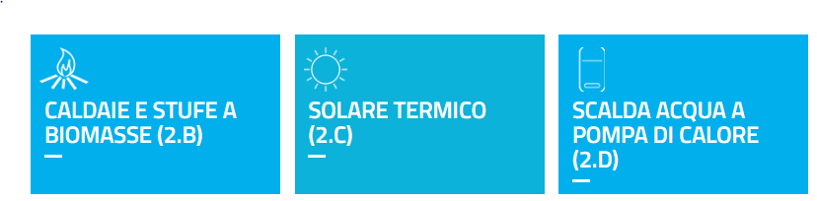
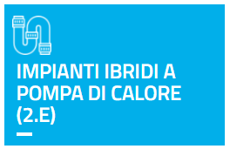
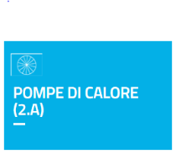
02
Focus CONTO TERMICO: Tratti distintivi
L’incentivazione degli interventi di Incremento dell’efficienza energetica e produzione di energia termica da fonti rinnovabili
Art. 4 comma 1 del DM Incremento dell’efficienza energetica
Art. 4 comma 2 del DM produzione di energia termica da fonti rinnovabili
Notes:
Passiamo adesso alla seconda domanda. A che serve il Conto Termico? Per rispondere passiamo a definire le tipologie di intervento descritte all'articolo 4 del decreto.
In particolare l'articolo 4 comma 1 evidenzia tutti gli interventi di categoria 1, da qui la denominazione, cioè interventi di incremento dell'efficienza energetica in edifici esistenti parti di edifici o di unità immobiliari dotate di un impianto di climatizzazione, interventi con accesso esclusivo per la pubblica amministrazione. Mentre l'articolo l'articolo 4 comma 2 del decreto Individua e classifica gli interventi definiti di categoria 2 che sono interventi di piccole dimensioni per la produzione di energia termica da fonti rinnovabili ed i sistemi ad alta efficienza e sono appunto qui raffigurati.
Pertanto fissiamo questi due concetti: incremento dell’efficienza energetica con interventi di categoria 1 e produzione di energia termica da fonti rinnovabili con interventi di categoria 2. A questo serve il Conto Termico.

Slide 12
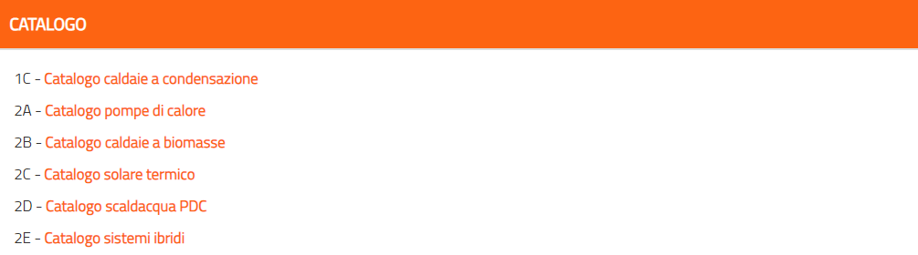
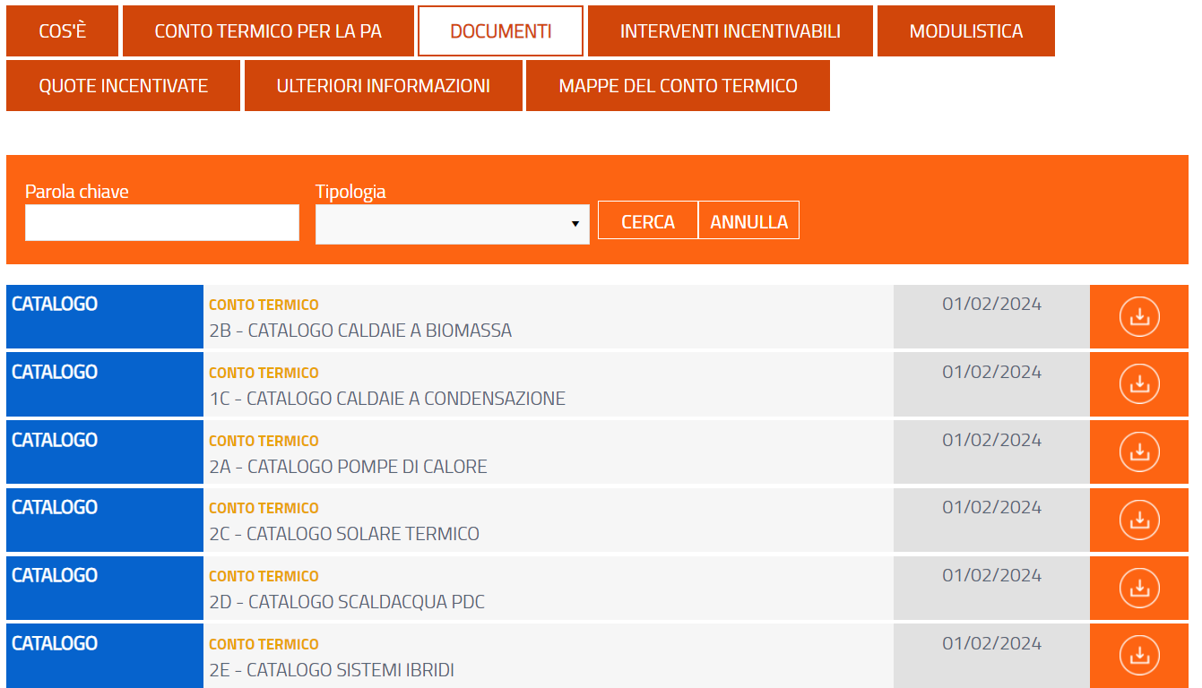
02
Focus CONTO TERMICO: Tratti distintivi
Gli interventi di categoria 1 e 2 devono essere realizzati utilizzando esclusivamente apparecchi e i componenti di nuova costruzione, nonché devono essere correttamente dimensionati, sulla base della normativa tecnica di settore, in funzione dei reali fabbisogni di energia termica.
Notes:
283 PAGINE contoNTI TUTTE LE PDC PREQUALIFICATE
Il catalogo comprende le macchina con potenza non superiore a 35 kWt.

Slide 13
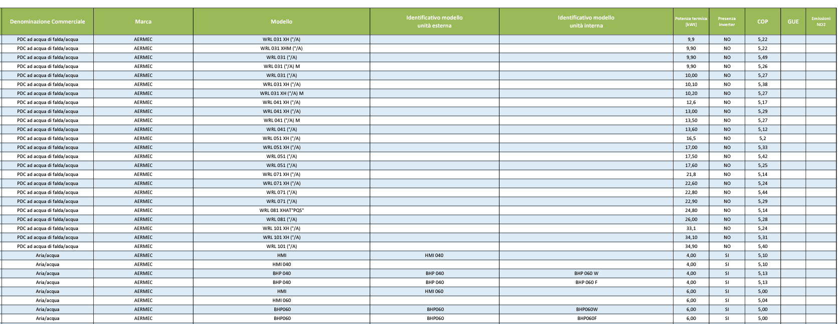
02
Focus CONTO TERMICO: Tratti distintivi
Catalogo Apparecchi 2.A
Notes:
283 PAGINE contoNTI TUTTE LE PDC PREQUALIFICATE
Il catalogo comprende le macchina con potenza non superiore a 35 kWt.

Slide 14
02
Focus CONTO TERMICO: Tratti distintivi
100%
DE E APE CONNESSE A INTERVENTI INCENTIVATI
40%
INTERVENTO SINGOLO SULL’INVOLUCRO
Incentivo fino al 40% dei costi ammissibili
55%
MULTINTERVENTO (INVOLUCRO E IMPIANTI)
Incentivo fino al 55% dei costi ammissibili nel caso di isolamento termico, sostituzione di finestre se l’intervento è accompagnato da installazione di impianto.
100%
B/2 (OSPEDALI, CASE DI CURA) B/5 (SCUOLE)
art. 48-ter
DL 14/08/2020 n.104
65%
TRASFORMAZIONE DEGLI EDIFICI Nzeb
Incentivo fino al 65% dei costi ammissibili ristrutturazione edilizia, compreso progetti di demolizione e ricostruzione e ampliamento fino a un massimo del 25% della volumetria.
NEI LIMITI DI COSTI MASSIMI UNITARI E MASSIMALI
65%
INTERVENTI DI PRODUZIONE DI ENERGIA TERMICA DA FER
Incentivo fino al 65% dei costi ammissibili Incentivo definito da algoritmi calcolati in funzione delle caratteristiche dell’impianto.
Notes:
Prima di parlare della governance mi ricollego al concetto di efficienza energetica e produzione di energia termica da fonti rinnovabili che devono essere a mio giudizio ampiamente considerati nella progettazione di una comunità energetica, quindi attenzione si alla produzione di energia elettrica principalmente attraverso gli impianti fotovoltaici, senza tralasciare il contributo inerente interventi di efficienza energetica.
Parliamo di governance
Riferimenti normativi
Direttiva UE/2018/2001 art. 21 e 22 – Autoconsumatori e comunità di energia rinnovabile
DL 162/2019 (c.d. «Milleproroghe») articolo 42bis, modalità e condizioni per l’attivazione dell’autoconsumo collettivo da fonti rinnovabili e per la realizzazione di comunità di energia rinnovabile. Norma transitoria e finalizzata ad acquisire elementi utili all’attuazione degli articoli 21 e 22 della direttiva UE 2018/2001, nelle more del suo completo recepimento.
Delibera 318/2020/R/eel ARERA stabilisce le modalità e la regolazione economica relative all’energia oggetto di condivisione in edifici o condomini (Autoconsumatori che agiscono collettivamente) oppure nell’ambito di comunità di energia rinnovabile
Il DM MISE 16/09/2020 (data di entrata in vigore 17 novembre 2020) individua la tariffa incentivante per la remunerazione degli impianti a fonti rinnovabili inseriti nelle configurazioni per l'autoconsumo collettivo da fonti rinnovabili e nelle comunità di energia rinnovabile
Per autoconsumatore di energia rinnovabile si intende un cliente finale che, operando in propri siti ubicati entro confini definiti, produce energia elettrica rinnovabile per il proprio consumo e può immagazzinare o vendere energia elettrica rinnovabile autoprodotta purché, per un autoconsumatore di energia rinnovabile diverso dai nuclei familiari, tali attività non costituiscano l'attività commerciale o professionale principale. L'impianto di produzione dell'autoconsumatore di energia rinnovabile può essere di proprietà di un soggetto terzo e/o gestito da un soggetto terzo, purché il soggetto terzo resti soggetto alle istruzioni dell'autoconsumatore di energia rinnovabile. L'autoconsumatore di energia rinnovabile può realizzare, in autonomia o congiuntamente a un produttore terzo, una configurazione di SEU o ASAP ai sensi del TISSPC, nel rispetto delle relative definizioni.

Slide 15
02
Focus CONTO TERMICO: Tratti distintivi
SOGGETT AMMESSI
hanno la disponibilità dell’immobile e sono i beneficiari degli interventi oggetto di incentivazione. Si intendono:
  i soggetti titolari di diritto di proprietà (anche nuda proprietà) dell’edificio/immobile
  i soggetti che hanno la disponibilità dell’edificio/immobile, perché titolari di diritto reale o personale di godimento (equiparati ai titolari di diritto di proprietà)
PA possono accedere per la realizzazione di uno o più degli interventi previsti dall’articolo 4, commi 1 e 2 del Decreto. Identificate dall’art. 2 comma 1, lett. a) del Decreto
SOGGETTI RESPONSABILI
  sostengono direttamente le spese per la realizzazione degli interventi, presentano richiesta di incentivo al GSE;
  stipula il contratto con il GSE e riceve gli incentivi;
  è tenuto a conservare, per tutta la durata dell’incentivo e per i 5 anni successivi all’erogazione dell’ultimo importo, gli originali dei documenti indicati nel D.M. 16.02.2016
  I Soggetti Ammessi potranno accedere agli incentivi direttamente, in qualità di Soggetto Responsabile, oppure avvalendosi di una ESCo (Energy Service Company) mediante la stipula di contratti di prestazione o di servizi energetici, recanti l’eventuale finanziamento tramite terzi.
  ESCo, SR per PA: (Energy Performance Contract – EPC)
  ESCO SR per privato: contratto di servizio energia (o di servizio energia plus)
Soggetti privati persone fisiche, condomini e Soggetti titolari di reddito di impresa o di reddito agrario, che possono accedere per la realizzazione di uno o più degli interventi previsti dall’articolo 4, comma 2 del Decreto.
ESCO
UNI CEI 11352
Notes:
Prima di parlare della governance mi ricollego al concetto di efficienza energetica e produzione di energia termica da fonti rinnovabili che devono essere a mio giudizio ampiamente considerati nella progettazione di una comunità energetica, quindi attenzione si alla produzione di energia elettrica principalmente attraverso gli impianti fotovoltaici, senza tralasciare il contributo inerente interventi di efficienza energetica.
Parliamo di governance
Riferimenti normativi
Direttiva UE/2018/2001 art. 21 e 22 – Autoconsumatori e comunità di energia rinnovabile
DL 162/2019 (c.d. «Milleproroghe») articolo 42bis, modalità e condizioni per l’attivazione dell’autoconsumo collettivo da fonti rinnovabili e per la realizzazione di comunità di energia rinnovabile. Norma transitoria e finalizzata ad acquisire elementi utili all’attuazione degli articoli 21 e 22 della direttiva UE 2018/2001, nelle more del suo completo recepimento.
Delibera 318/2020/R/eel ARERA stabilisce le modalità e la regolazione economica relative all’energia oggetto di condivisione in edifici o condomini (Autoconsumatori che agiscono collettivamente) oppure nell’ambito di comunità di energia rinnovabile
Il DM MISE 16/09/2020 (data di entrata in vigore 17 novembre 2020) individua la tariffa incentivante per la remunerazione degli impianti a fonti rinnovabili inseriti nelle configurazioni per l'autoconsumo collettivo da fonti rinnovabili e nelle comunità di energia rinnovabile
Per autoconsumatore di energia rinnovabile si intende un cliente finale che, operando in propri siti ubicati entro confini definiti, produce energia elettrica rinnovabile per il proprio consumo e può immagazzinare o vendere energia elettrica rinnovabile autoprodotta purché, per un autoconsumatore di energia rinnovabile diverso dai nuclei familiari, tali attività non costituiscano l'attività commerciale o professionale principale. L'impianto di produzione dell'autoconsumatore di energia rinnovabile può essere di proprietà di un soggetto terzo e/o gestito da un soggetto terzo, purché il soggetto terzo resti soggetto alle istruzioni dell'autoconsumatore di energia rinnovabile. L'autoconsumatore di energia rinnovabile può realizzare, in autonomia o congiuntamente a un produttore terzo, una configurazione di SEU o ASAP ai sensi del TISSPC, nel rispetto delle relative definizioni.

Slide 16
Le PA che possono accedere agli incentivi
02
Focus CONTO TERMICO: Tratti distintivi
Possono richiedere gli incentivi del Conto Termico per tutti gli interventi previsti:
I Comuni e gli altri Enti della PA
Ex Istituti Autonomi Case Popolari comunque denominati e trasformati dalle Regioni
Le Società a patrimonio interamente pubblico cui è affidata la gestione delle reti ed erogazione dei servizi pubblici locali di rilevanza economica
Le altre Società pubbliche possono chiedere il Conto Termico solo per gli interventi di produzione di energia termica da fonti rinnovabili.
I contributi possono essere richiesti per gli edifici dei quali al momento della richiesta e per almeno i successivi 5 anni
sono titolari di diritto di proprietà (anche nuda proprietà) dell’edificio/immobile
hanno la disponibilità dell’immobile perché titolari di diritto reale o personale di godimento (equiparati ai titolari di diritto di proprietà).
Notes:
Pubbliche Amministrazioni di cui all’articolo 1, comma 2 del Decreto legislativo 30 marzo 2001, n. 165
Ex Istituti Autonomi Case Popolari comunque denominati e trasformati dalle Regioni
Cooperative di abitanti (introdotte dalla Legge “Sblocca Italia” - Legge 164/14), iscritte all’Albo
nazionale delle società cooperative edilizie di abitazione e dei loro consorzi costituito presso il
Ministero dello Sviluppo Economico
Società a patrimonio interamente pubblico (costituite ai sensi dell’art. 113 c. 13, D.lgs. 267/2000 e s.m. – Testo Unico sull’ordinamento degli Enti pubblici)
Società Cooperative sociali iscritte nei rispettivi albi regionali.
Le Cooperative rientrano nel perimetro delle PA solo ai fini della presentazione degli incentivi per interventi di Categoria 1.
Per il resto sono visti come soggetti Privati:
- Non possono accedere a Prenotazione
- DIA e APE rimborsati al 50% delle spese
- Cumulabilità come per i privati

Slide 17
02
Focus CONTO TERMICO: Tratti distintivi
ACCESSO DIRETTO (PA e Privati)
CONSENTITO A INTERVENTI CONCLUSI - INVIO RICHIESTA ENTRO 60 GIORNI DALLA FINE LAVORI
PA (incentivi di ogni importo) e privati (incentivi < 5.000 euro)
incentivo erogato in unica soluzione entro 2 mesi dalla sottoscrizione del contratto con il GSE
Privati: incentivo > 5.000 euro
incentivo erogato in rate annuali (2/5 anni) in base alla taglia dell’intervento
E’ POSSIBILE PRENOTARE L’INCENTIVO PRIMA DELL’AVVIO LAVORI O IN FASE DI LAVORI IN CORSO, ANCHE SOLO CON UNA DIAGNOSI ENERGETICA E UN ATTO AMMINISTRATIVO CHE ATTESTI L’IMPEGNO A REALIZZARE UN INTERVENTO TRA QUELLI PRESENTI IN DIAGNOSI
L’incentivo è così erogato:
un “acconto” (2/5 o 50% del totale) entro 60 gg da inizio lavori
un “saldo” a conclusione lavori
PRENOTAZIONE (solo PA)

Slide 18
02
Focus CONTO TERMICO: L’intervento 1. C
Art. 4, comma 1, lettera c D.M. 16/02/2016 – Cap. 5.3 R.A.
Sostituzione di impianti di climatizzazione invernale con generatori di calore a condensazione (Interventi 1.C)
Quando si può fare:
Sostituzione, integrale o parziale, di impianti di climatizzazione invernale, in edifici esistenti, parti di edifici esistenti o unità immobiliari esistenti di qualsiasi categoria catastale, con impianti utilizzanti generatori a condensazione alimentati a gas naturale.
Cosa è incentivabile:
smontaggio e dismissione dell’impianto esistente, parziale o totale;
fornitura e posa in opera di tutte le apparecchiature termiche, meccaniche, elettriche ed elettroniche, dei sistemi di contabilizzazione individuale, le opere idrauliche e murarie necessarie per la sostituzione, a regola d’arte, dell’impianto;
prestazioni professionali connesse alla realizzazione dell’intervento.
Notes:
Utenze servite e verifica Potenziamenti

Slide 19

02
Focus CONTO TERMICO: L’intervento 1. C
Calcolo dell’incentivo pari al 40% della spesa sostenuta
I_{tot} = %spesa · C · P_{n} _{int}
Tipologia di intervento | Costo massimo ammissibile C_{max} | Valore massimo dell'incentivo Imax [€]
Generatori di calore a condensazione con P_{n int} ≤ 35 kW_{t} | 160 €/kW_{t} | 3.000
Generatori di calore a condensazione con P_{n} _{int} > 35 kW_{t} | 130 €/kW_{t} | 40.000
C_{s}= $\frac{Spesa sostenuta in € }{\text{potenza} \text{termica} \text{al} \text{focolare} \text{installata} \text{in} \text{kWt}}$
Pn int = somma delle potenze termiche del focolare dei generatori di calore installati
I_{tot} ≤ I_{max}
C_{s} ≤ C_{max}
Aumento della percentuale al 55 %
Intervento combinato con intervento 1.A
Notes:
Utenze servite e verifica Potenziamenti

Slide 20
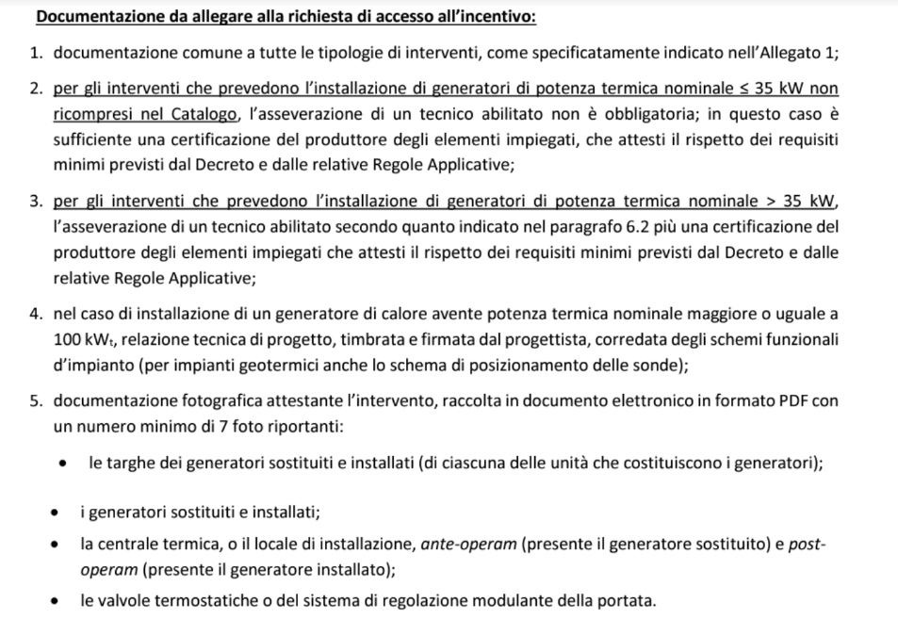
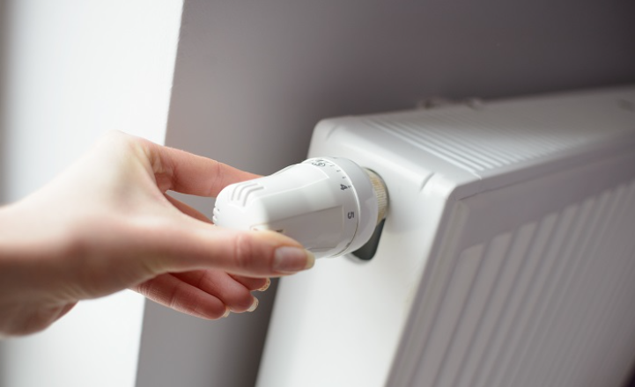
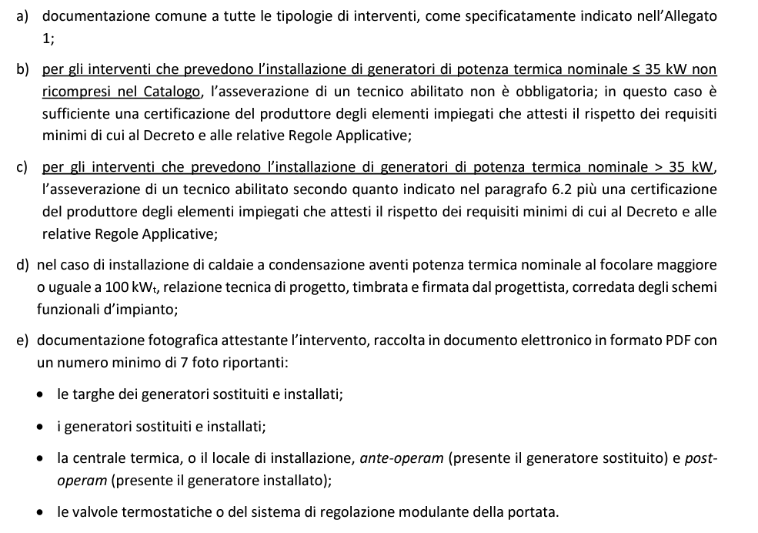
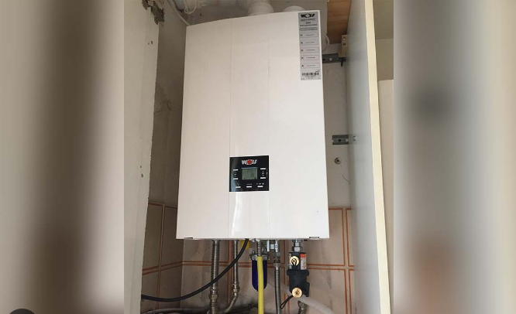
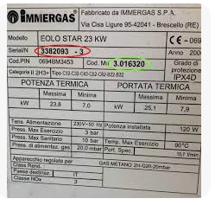
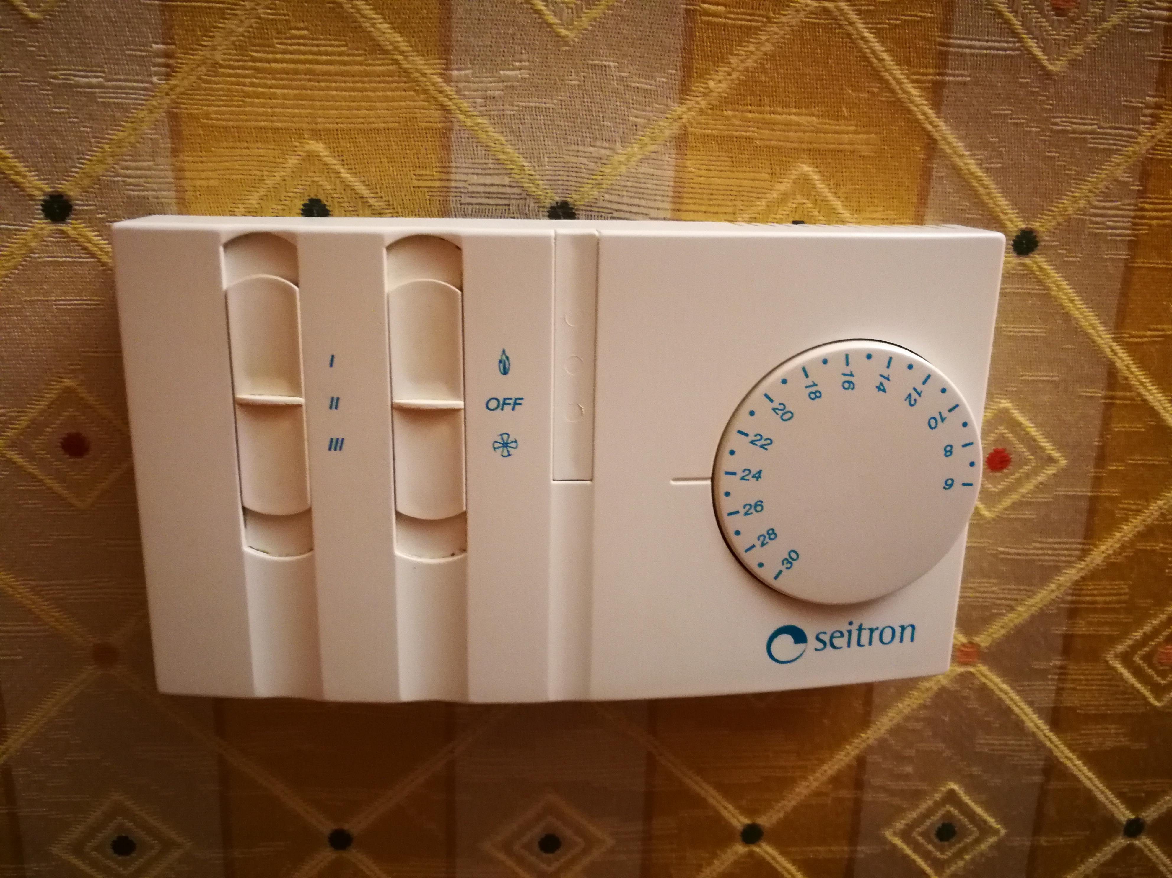
02
Focus CONTO TERMICO: L’intervento 1. C
19

Slide 21
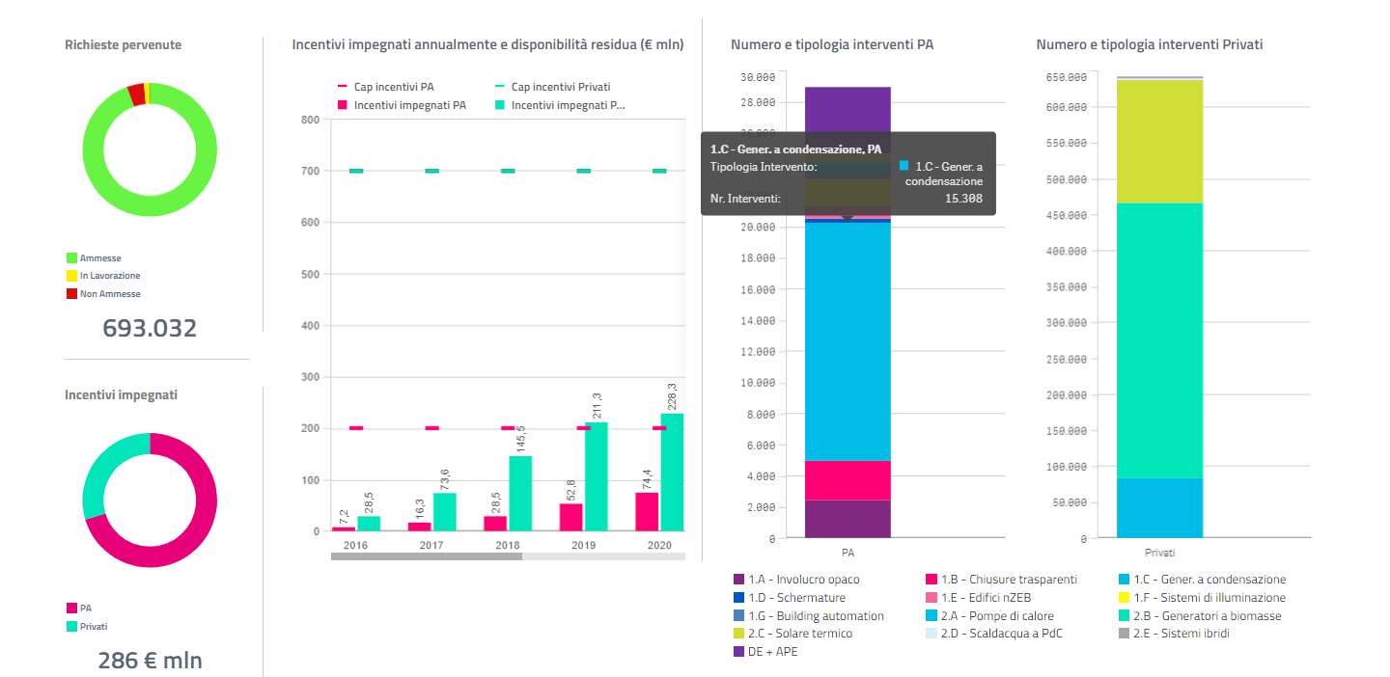
02
Focus CONTO TERMICO: L’intervento 1. C
dal 2013
dal 2013
2024
Fonte GSE
Dati aggiornati al 01/02/2024
Notes:
Richieste pervenute raffigura il numero di richieste cumulate pervenute dall’avvio del meccanismo Conto Termico distinte sulla base degli esiti del processo di valutazione – 2013
l grafico Incentivi impegnati raffigura gli incentivi impegnati tramite il Conto Termico nell’anno in corso (lo stesso valore riportato in home page) disaggregato per tipologia di soggetto richiedente.

Slide 22
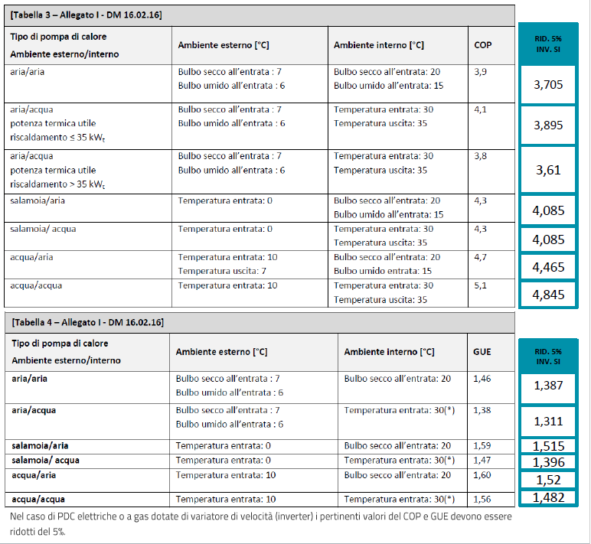
02
Focus CONTO TERMICO: L’intervento 2. A
Art. 4, comma 2, lettera a D.M. 16/02/2016 – Cap. 5.8 R.A.
Sostituzione di impianti di climatizzazione invernale esistenti con impianti di climatizzazione invernale, anche combinati per la produzione di acqua calda sanitaria, dotati di pompe di calore, elettriche o a gas, utilizzanti energia aerotermica, geotermica o idrotermica, unitamente all’installazione di sistemi per la contabilizzazione del calore nel caso di impianti con potenza termica utile superiore a 200 kW.
Sostituzione parziale o integrale dell’impianto di climatizzazione invernale
Edifici accatastati
Obbligo d’installazione di sistemi di modulazione agenti sulla portata
COP e GUE minimi definiti per tipologia di PDC
Limiti emissivi per le PDC a gas
Prestazione garantita dal costruttore

Slide 23

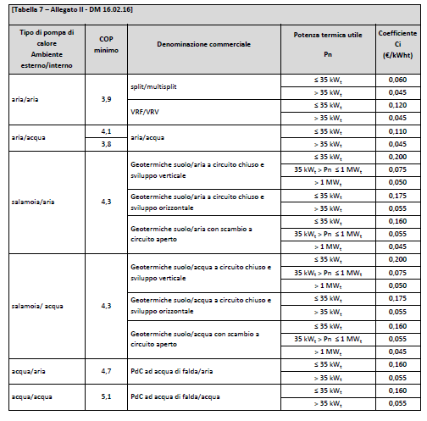
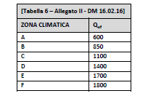

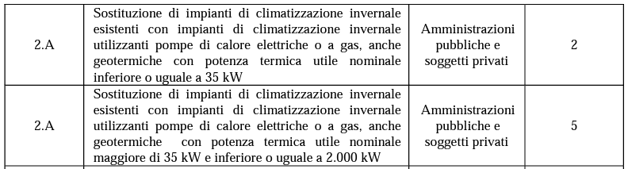
02
Focus CONTO TERMICO: L’intervento 2. A
Pompe di calore elettriche
Ei: Energia termica producibile annualmente
Coefficiente d’incentivazione
Ia tot: incentivo annuo (rata annua) in euro TAB A DM
Ci: coefficiente di valorizzazione dell’energia termica prodotta
COP: coefficiente di prestazione della pompa di calore installata
Pn: potenza termica nominale della pompa di calore installata in kWt
Quf: coefficiente di utilizzo della pompa di calore dipendente dalla zona climatica
22

Slide 24

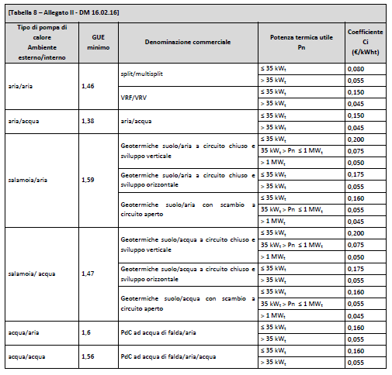
02
Focus CONTO TERMICO: L’intervento 2. A
Pompe di calore a gas
Ei: Energia termica producibile annualmente
Coefficiente d’incentivazione
Ia tot: incentivo annuo (rata annua) in euro TAB A DM
Ci: coefficiente di valorizzazione dell’energia termica prodotta
GUE: coefficiente di prestazione della pompa di calore installata
Pn: potenza termica nominale della pompa di calore installata
Quf: coefficiente di utilizzo della pompa di calore dipendente dalla zona climatica
23

Slide 25
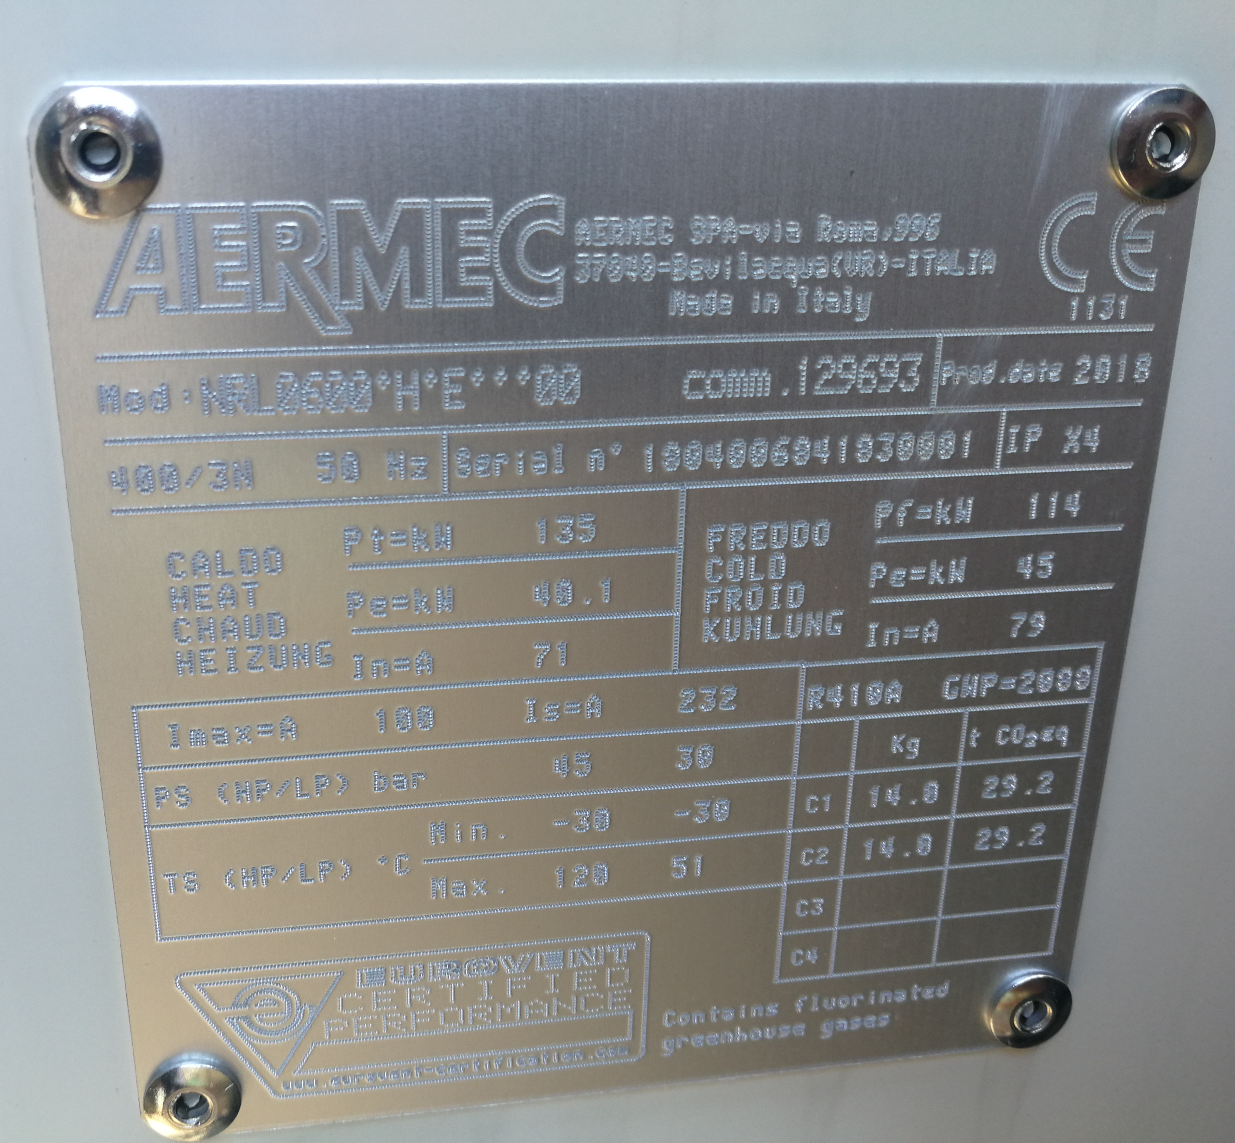
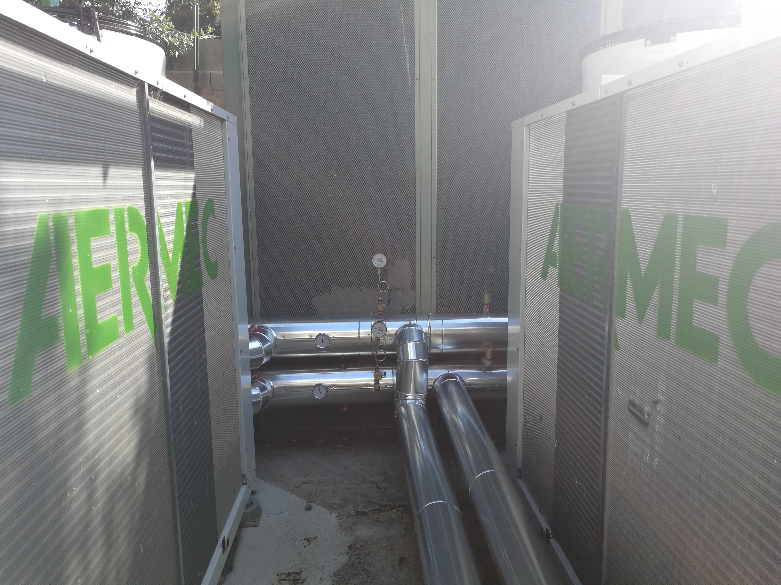
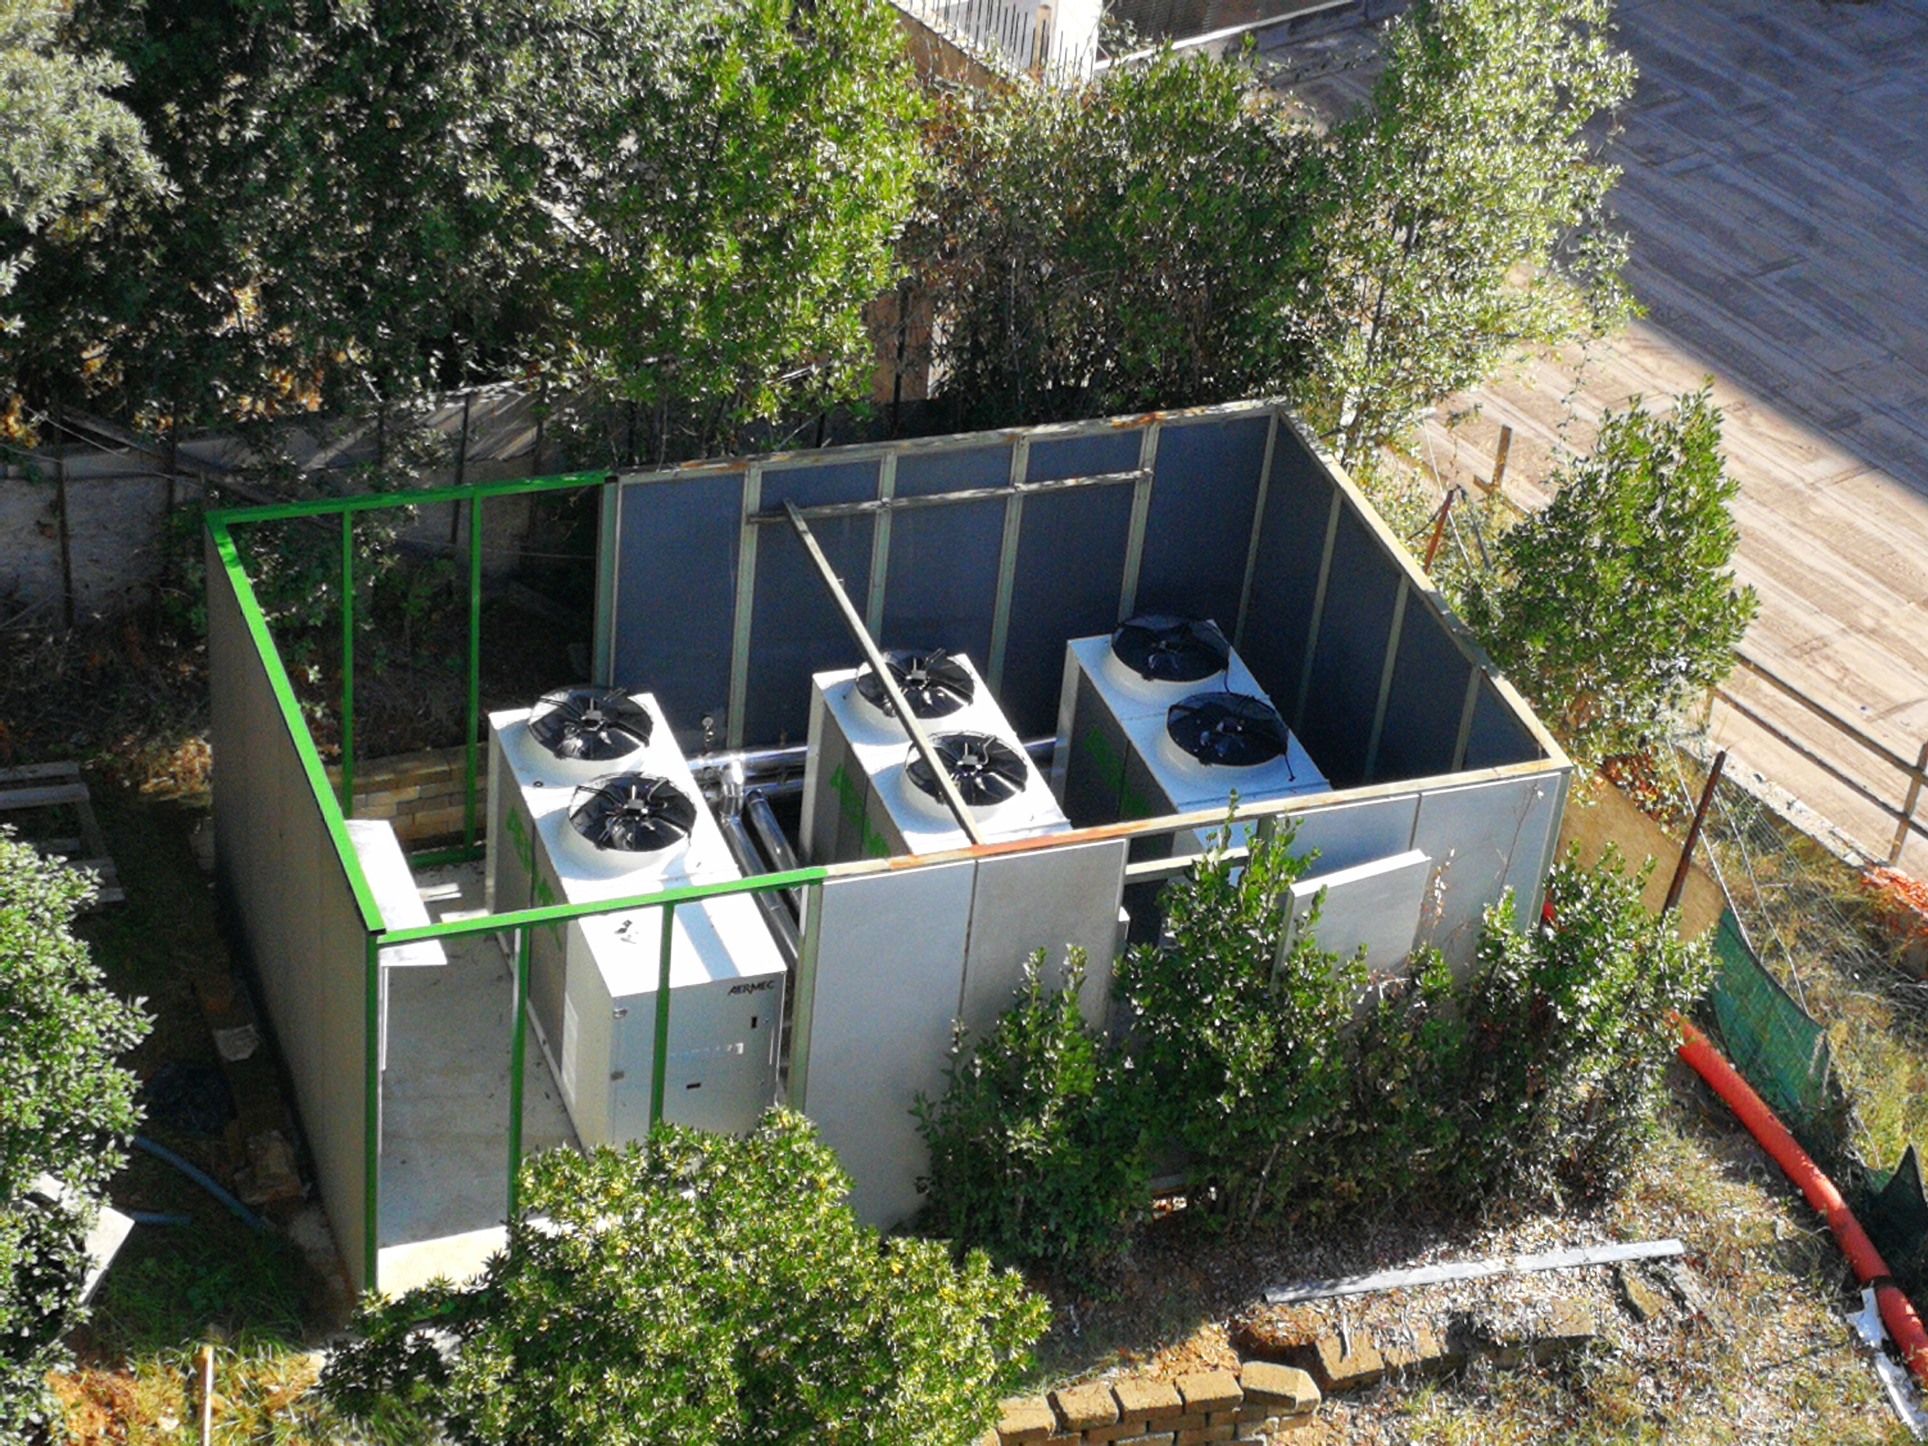
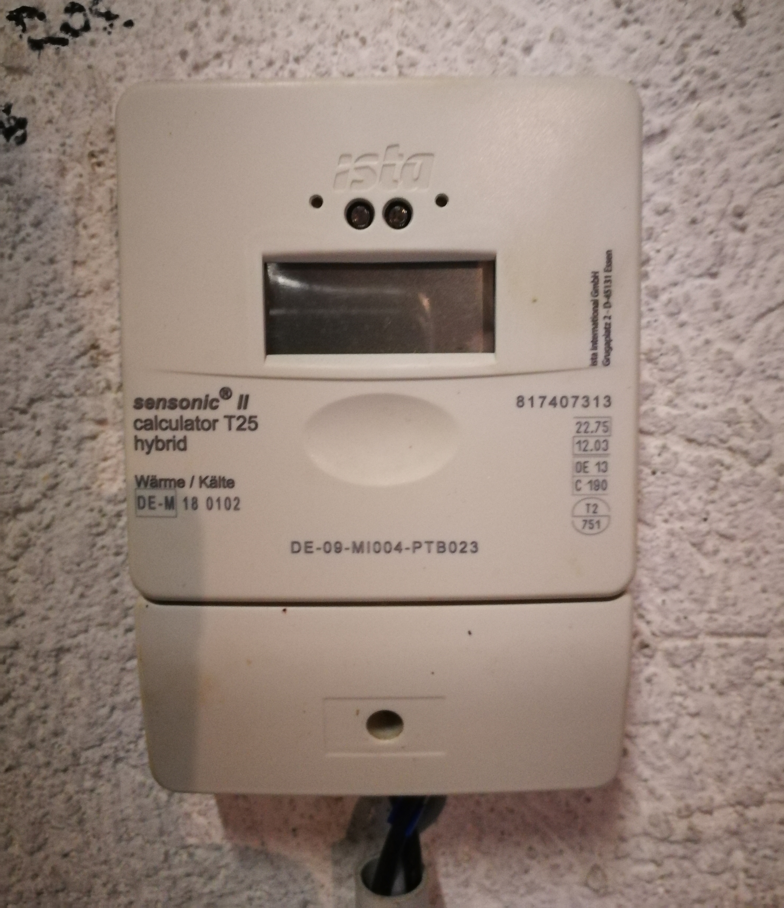
02
Focus CONTO TERMICO: L’intervento 2. A
24

Slide 26
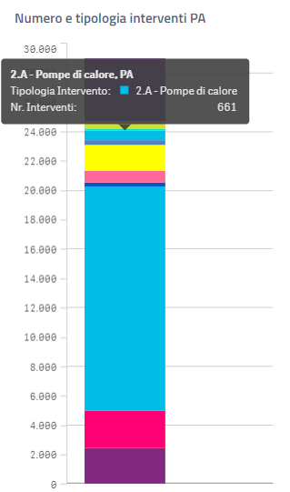
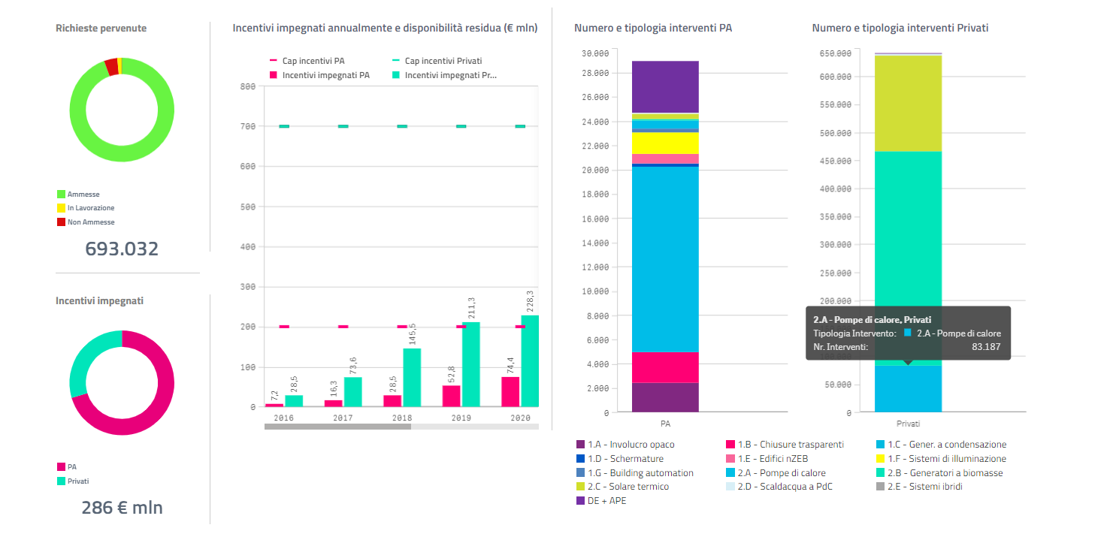
02
Focus CONTO TERMICO: L’intervento 2. A
dal 2013
dal 2013
2024
Fonte GSE
Dati aggiornati al 01/02/2024
Notes:
Richieste pervenute raffigura il numero di richieste cumulate pervenute dall’avvio del meccanismo Conto Termico distinte sulla base degli esiti del processo di valutazione – 2013
l grafico Incentivi impegnati raffigura gli incentivi impegnati tramite il Conto Termico nell’anno in corso (lo stesso valore riportato in home page) disaggregato per tipologia di soggetto richiedente.

Slide 27
02
Focus CONTO TERMICO: L’intervento 2. E
Art. 4, comma 2, lettera e del D.M. 16/02/2016 – Cap. 5.12 R.A
Sostituzione di impianti di climatizzazione invernale esistenti con sistemi ibridi a pompa di calore
Sostituzione parziale o integrale dell’impianto di climatizzazione invernale
Edifici accatastati
Obbligo d’installazione di sistemi di modulazione agenti sulla portata
rapporto tra la potenza termica utile della pompa di calore
      e la potenza termica utile della caldaia deve essere minore o uguale a 0,5
gruppo funzionale a pompa di calore
            COP e GUE minimi definiti per tipologia di PDC
            Limiti emissivi per le PDC a gas
la caldaia deve essere di tipologia a condensazione
            (gruppo funzionale a combustione a condensazione)
            requisiti tecnici di soglia minimi previsti dalla tabella 2 dell’Allegato I del Decreto
Notes:
rapporto tra la potenza termica utile della pompa di calore
(gruppo funzionale a pompa di calore)
e la potenza termica utile della caldaia
(gruppo funzionale a combustione a condensazione) deve essere minore o uguale a 0,5

Slide 28



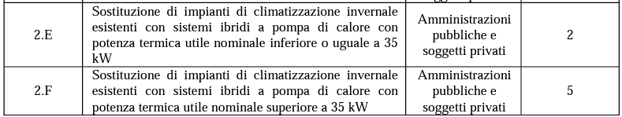
02
Focus CONTO TERMICO: L’intervento 2. E
K
Gruppo funzionale PDC
Tipo pompe di calore elettriche
Coefficiente d’incentivazione
Ei: Energia termica producibile annualmente
Ia tot: incentivo annuo (rata annua) in euro TAB A DM
K: è un coefficiente l’efficienza del sistema ibrido nel suo complesso; è stabilito pari a 1,2
Ci: coefficiente di valorizzazione dell’energia termica prodotta
COP: coefficiente di prestazione della pompa di calore installata
Pn: potenza termica nominale della pompa di calore installata in kWt
Quf: coefficiente di utilizzo della pompa di calore dipendente dalla zona climatica
27

Slide 29
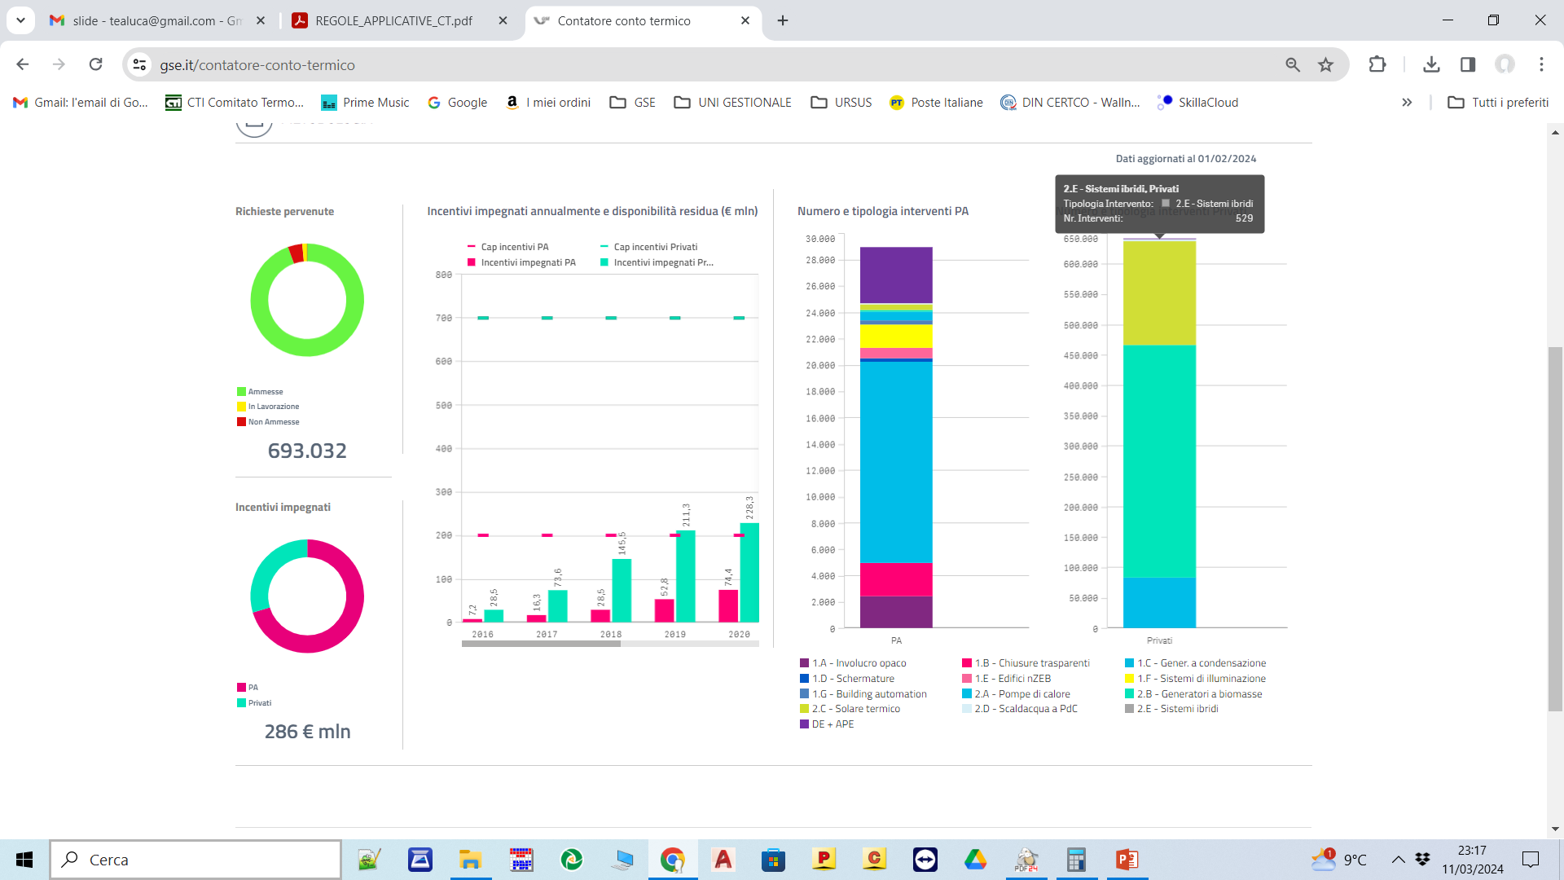
02
Focus CONTO TERMICO: L’intervento 2. E
dal 2013
dal 2013
2024
Fonte GSE
Dati aggiornati al 01/02/2024
Notes:
Richieste pervenute raffigura il numero di richieste cumulate pervenute dall’avvio del meccanismo Conto Termico distinte sulla base degli esiti del processo di valutazione – 2013
l grafico Incentivi impegnati raffigura gli incentivi impegnati tramite il Conto Termico nell’anno in corso (lo stesso valore riportato in home page) disaggregato per tipologia di soggetto richiedente.

Slide 30
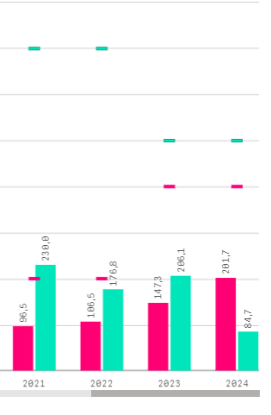
02
Focus CONTO TERMICO: Trend
dal 2013
dal 2013
2024
Fonte GSE
Dati aggiornati al 01/02/2024
Notes:
Richieste pervenute raffigura il numero di richieste cumulate pervenute dall’avvio del meccanismo Conto Termico distinte sulla base degli esiti del processo di valutazione – 2013
l grafico Incentivi impegnati raffigura gli incentivi impegnati tramite il Conto Termico nell’anno in corso (lo stesso valore riportato in home page) disaggregato per tipologia di soggetto richiedente.

Slide 31
Agenda
02
03
01
Focus Conto Termico:
Tratti distintivi
Intervento 1. C- 2. A – 2.E
Il quadro internazionale
Driver energetici
PNIEC: Detrazioni fiscali e Conto Termico
04
Focus Conto Termico:
Best Pratice – Imprese e Privati
Best Pratice – PA
Focus Conto Termico:
Come si accede all’incentivo
Riferimenti utili

Slide 32
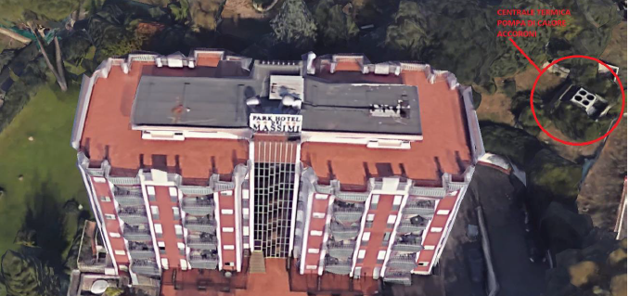
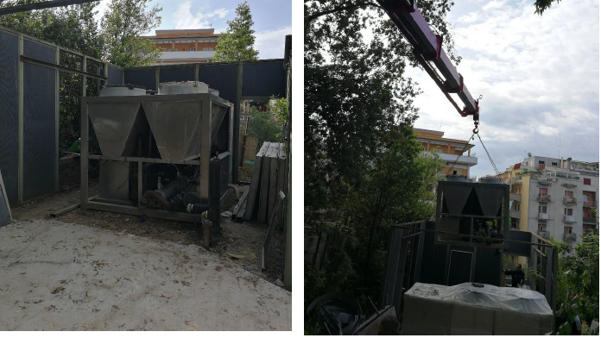
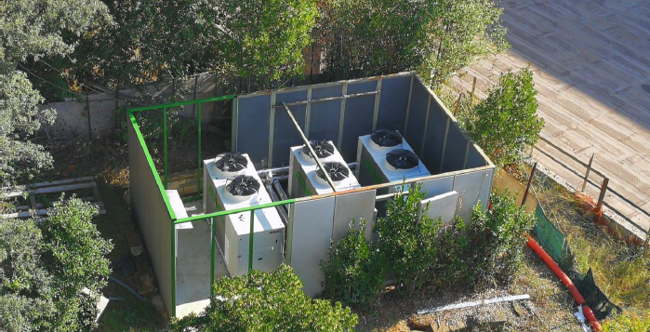
03
Focus Conto Termico: Best Practice – Imprese e privati
Intervento 2. A di Sostituzione PDC con PDC
ANTE-OPERAM
Impianto di climatizzazione invernale ante:
Generatore 1: Caldaia 379 kW
Generatore 2: Caldaia 379 kW
Generatore 3: Pompa di Calore 201 kW
Potenza totale: 758 kW
Si prevede la sostituzione del Generatore n. 3
Con 3 PDC Aria/Acqua
Redatta una diagnosi energetica e relazione tecnica asseverata atta a giustificare il potenziamento superiore al 10%
Spesa totale sostenuta per la realizzazione dell’intervento
€ 80.756,67
POST-OPERAM
Impianto di climatizzazione invernale post:
PDC 1: 140,9 kW COP 4,15
PDC 2: 140,9 kW COP 4,15
PDC 3: 140,9 kW COP 4,15
Incentivo in Conto Termico
€ 52.491,84
(65% della spesa)
Notes:
Il PAEE 2017, elaborato su proposta dell’ENEA ai sensi dell’articolo 17, comma 1 del D.lgs. 102/2014, a seguito di un sintetico richiamo agli obiettivi di efficienza energetica al 2020 fissati dall’Italia, illustra i risultati conseguiti al 2016 e le principali misure attivate e in cantiere per il raggiungimento degli obiettivi di efficienza energetica al 2020.

Slide 33
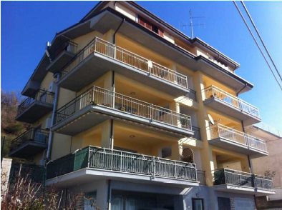
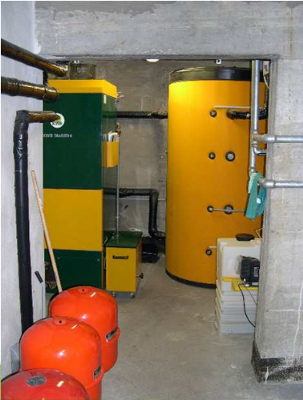
03
Focus Conto Termico: Best Practice – Imprese e privati
Intervento 2.B di Sostituzione generatore a gasolio con caldaia a pellet
ANTE-OPERAM
Spesa totale sostenuta per la realizzazione dell’intervento
€ 50.000,00
Incentivo in Conto Termico
€16.320,00
(33 % della spesa)
Condominio 10 unità - 80 kW
Generatore sostituto: Caldaia a Gasolio da 80 kW
POST-OPERAM
Calcolo incentivo annuo
Generatore installato: Caldaia pellet
1 puffer 2.500 litri ≈ 30 l/kW
Pn = Potenza termica nominale dell’impianto pari a 80 kW
Ce : Coefficiente premiante riferito alle emisisoni di polveri pari a1,2
hr : coefficiente di utilizzo zona climatica E pari a 1700
Ci: Coefficiente di valorizzazione dell’energia termica prodotta pari a 0,020 €/kWht
Ia tot = Pn * hr * Ci * Ce
5 rate per generatori con potenza termica utile nominale > 35 kW
Fonte AIEL

Slide 34
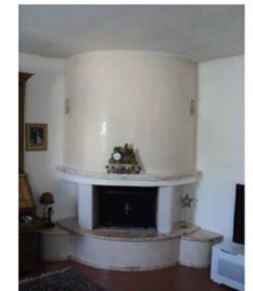
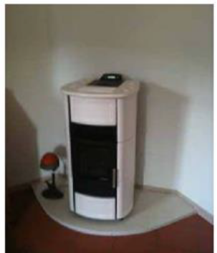
03
Focus Conto Termico: Best Practice – Imprese e privati
Intervento 2. B di Sostituzione camino aperto con stufa a pellet
ANTE-OPERAM
Generatore sostituto: camino aperto a legna
Pn : Potenza termica nominale dell’impianto (stimata) pari a 20 kW
Spesa totale sostenuta per la realizzazione dell’intervento
€ 3.412,00
Calcolo incentivo annuo
POST-OPERAM
Ia tot = 3,35* ln(Pn) * hr * Ci * Ce
Generatore installato: stufa a pellet
Pn : Potenza termica nominale dell’impianto pari a 10 kW
Ce : Coefficiente premiante pari a 1,5
hr : coefficiente di utilizzo zona climatica E pari a 1700
Ci: Coefficiente di valorizzazione dell’energia termica prodotta pari a 0,040 €/kWht
2 rate per generatori con potenza termica utile nominale < 35 kW
Incentivo in Conto Termico
€ 1.574,00
(46 % della spesa)
Fonte AIEL
Notes:
Il PAEE 2017, elaborato su proposta dell’ENEA ai sensi dell’articolo 17, comma 1 del D.lgs. 102/2014, a seguito di un sintetico richiamo agli obiettivi di efficienza energetica al 2020 fissati dall’Italia, illustra i risultati conseguiti al 2016 e le principali misure attivate e in cantiere per il raggiungimento degli obiettivi di efficienza energetica al 2020.

Slide 35
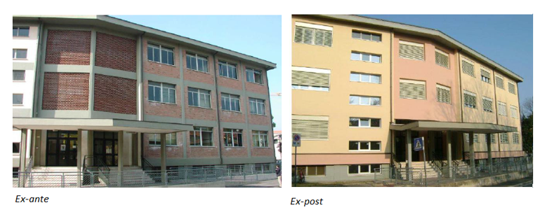
03
Focus Conto Termico: Best Practice - PA
Multi intervento realizzato nella Scuola Media del Comune di Cesena
ANTE - OPERAM
Il Comune di Cesena, ha aderito al meccanismo del Conto Termico per la realizzazione di un multi intervento che ha consentito un miglioramento della classe energetica dell’edificio da G a C.
Isolamento termico di superfici opache delimitanti il volume climatizzato
Sostituzione di chiusure trasparenti comprensive di infissi delimitanti il volume climatizzato
Installazione di sistemi di schermatura e/o ombreggiamento di chiusure trasparenti con esposizione da EST a OVEST, fissi o mobili, non trasportabili
Sostituzione di impianti di climatizzazione invernale con generatori di calore a condensazione
Spesa totale sostenuta per la realizzazione dell’intervento
€ 620.000,00
POST - OPERAM
Incentivo in Conto Termico
€ 200.000,00
(33% della spesa)
Fonte GSE
Notes:
Il PAEE 2017, elaborato su proposta dell’ENEA ai sensi dell’articolo 17, comma 1 del D.lgs. 102/2014, a seguito di un sintetico richiamo agli obiettivi di efficienza energetica al 2020 fissati dall’Italia, illustra i risultati conseguiti al 2016 e le principali misure attivate e in cantiere per il raggiungimento degli obiettivi di efficienza energetica al 2020.

Slide 36
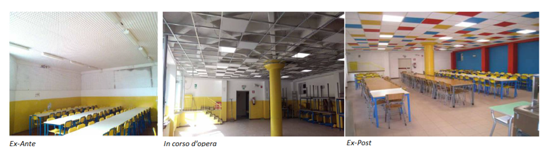
03
Focus Conto Termico: Best Practice - PA
Intervento 1. D di Relamping realizzato nella Scuola Primaria del Comune di Traversetolo
ANTE-OPERAM
Il Comune di Traversetolo, in Provincia di Parma, ha aderito al meccanismo del Conto Termico per realizzare la “Sostituzione di sistemi per l’illuminazione d’interni e delle pertinenze esterne degli edifici esistenti con sistemi efficienti di illuminazione” nei locali di una scuola primaria.
Sistema d’illuminazione con potenza pari a 51,021 kW, di tipo tradizionale e formato principalmente da plafoniere stagne con tubi fluorescenti a neon e plafoniere portalampada a soffitto per lampade a incandescenza.
Sistema d’illuminazione con potenza pari a 16,679 kW, lampade a LED, costituite da un indice di resa cromatica pari ad 82 e da un efficienza luminosa minima di 92,5 lm/W.
La potenza dell’impianto d’illuminazione si è ridotta del 67%, passando da 51,021 kW a 16,679 kW.
Spesa totale sostenuta per la realizzazione dell’intervento
€ 105.000,00
Calcolo incentivo totale
Itot = 40% Spesa sostenuta
Incentivo in Conto Termico
€ 42.000,00
(40% della spesa)
POST-OPERAM
Fonte GSE
Notes:
Il PAEE 2017, elaborato su proposta dell’ENEA ai sensi dell’articolo 17, comma 1 del D.lgs. 102/2014, a seguito di un sintetico richiamo agli obiettivi di efficienza energetica al 2020 fissati dall’Italia, illustra i risultati conseguiti al 2016 e le principali misure attivate e in cantiere per il raggiungimento degli obiettivi di efficienza energetica al 2020.

Slide 37
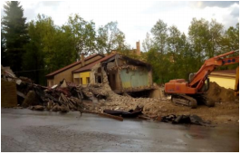
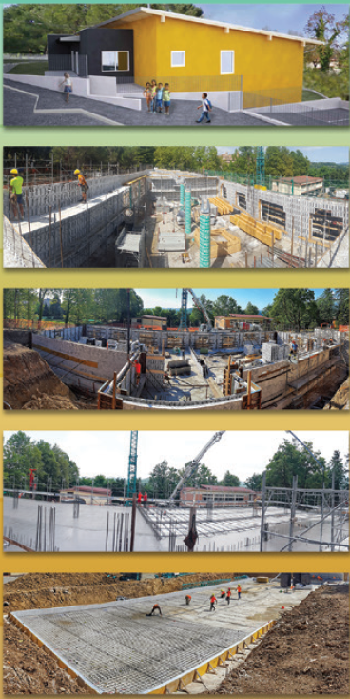
03
Focus Conto Termico: Best Practice - PA
Intervento 1.E realizzato nella Scuola Benedetto Costa del Comune di Sarnano
ANTE-OPERAM
Spesa totale sostenuta per la realizzazione dell’intervento
€ 2.160.000,00
L’edificio scolastico non più agibile, in seguito al terremoto del 2016 che ha colpito le Marche, in soli sei mesi è stato demolito e ricostruito con un edificio scolastico a energia zero con i requisiti di solidità necessari per un’assoluta sicurezza.
Volume prima = 3.900 m³
Volume dopo = 4.300 m³
Rispettato l’ampliamento del limite di volumetria del 25%
I requisiti NZEB sono stati raggiunti grazie ad una accurata progettazione del sistema edificio-impianto
Isolamento dell’involucro edilizio
PDC geotermica per ACS e Riscaldamento 74 kW
FV in copertura da 40 kW
Illuminazione LED
Impianto solare termico
con il contributo di fondi regionali e del conto termico
Protezione Civile FVG (cittadini e imprese):
€ 586.000,00
Spesa netta Regione FVG: € 1.108.200,00
POST-OPERAM
Incentivo in Conto Termico
€ 465.800,00
(22% della spesa)
Fonte GSE
Notes:
Il PAEE 2017, elaborato su proposta dell’ENEA ai sensi dell’articolo 17, comma 1 del D.lgs. 102/2014, a seguito di un sintetico richiamo agli obiettivi di efficienza energetica al 2020 fissati dall’Italia, illustra i risultati conseguiti al 2016 e le principali misure attivate e in cantiere per il raggiungimento degli obiettivi di efficienza energetica al 2020.

Slide 38
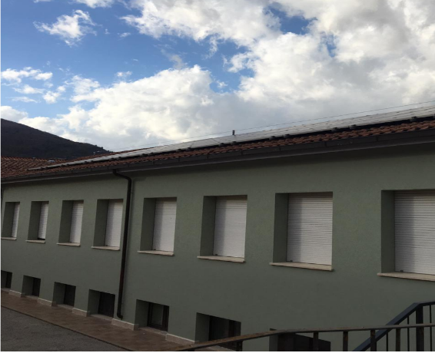

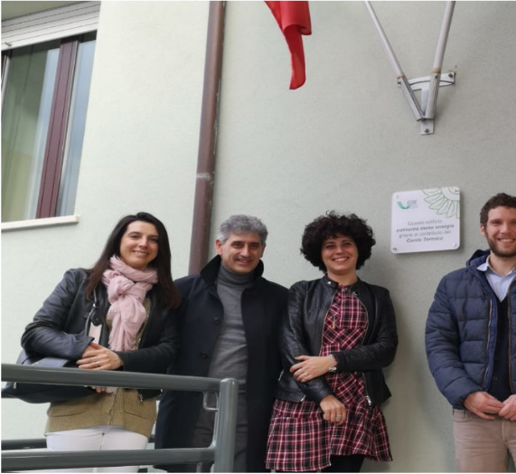
03
Focus Conto Termico: Best Practice - PA
Intervento 1E Sant’Anatolia di Narco Istituto Tecnico Agrario Statale (PG)
ANTE-OPERAM
L’immobile è passato da una classe energetica E a una classe A3, permettendo di risparmiare ogni anno oltre 79.350 kWh di energia primaria, immettendo in atmosfera 23,5 tonnellate di CO2 in meno.
L’Istituto Tecnico Agrario Statale non ha registrato particolari problemi di stabilità in seguito al Terremoto del 2016 ma è stato prudentemente chiuso per evitare inutili situazioni di pericolo per studenti, docenti e personale. L’Amministrazione Comunale ha quindi ritenuto opportuno trasformare gli eventi sismici, e le loro conseguenze, in una opportunità di rilancio per l’Istituto stesso.
I finanziamenti Por FESR Regione Umbria e CT. I requisiti NZEB sono stati raggiunti grazie ad una accurata progettazione del sistema edificio-impianto:
Isolamento termico
Interventi su infissi
Illuminazione LED
Pompa di calore
Impianto FTV
POST-OPERAM
Incentivo in Conto Termico
€ 200.000,00
(65% della spesa)
Fonte GSE
Notes:
Domenica 21 febbraio 2016 il Sindaco del comune umbro di Sant’Anatolia di Narco ha inaugurato il nuovo complesso scolastico dell’omonimo Istituto Agrario. Il terremoto di fine estate ha colpito una vasta area geografica compresa tra Abruzzo, Marche e Umbria, la cosidetta “area del cratere umbro”, creando rilevanti danni alla popolazione residente e al territorio.

Slide 39




Palestra-Scuola Primaria Borgo Padova–Castelfranco Veneto (TV)
RELAMPING
03
Focus Conto Termico: Best Practice - PA
Opportunità per la riqualificazione energetica degli edifici sportivi
Potenza totale del sistema d'illuminazione pre intervento: 4,64 kW
Potenza totale del sistema d'illuminazione post intervento: 2 kW
Illuminazione a LED
Indice resa cromatica: 83
Efficienza luminosa minima: 148 lm/W
Spese tot: 4.800 €
Incentivo tot: 1.900 € = 40 % delle spese

Slide 40
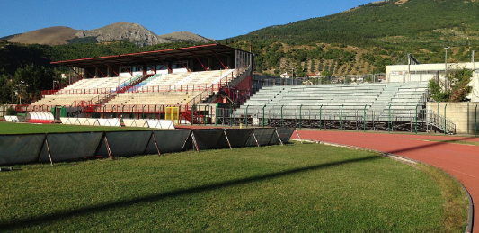


Stadio Comunale – Gualdo Tadino (PG)
MULTINTERVENTO
03
Focus Conto Termico: Best Practice - PA
Opportunità per la riqualificazione energetica degli edifici sportivi
  Isolamento termico copertura della zona spogliatoi
  Sostituzione impianto riscaldamento – Caldaia a condensazione
  Zona climatica E
Spese tot: 40.000 €
Incentivo tot: 15.000 € = 38 % delle spese
Contributo Regione Umbria: 18.000€
Incentivo DE e APE = 100% delle spese
  Riduzione trasmittanza
  copertura da 2,04 W/mqK a 0,23 W/mqK

Slide 41




Palestra-Plesso Scolastico «Rosa Bianca»–Saluzzo (CN)
ISOLAMENTO SUPERFICI OPACHE
03
Focus Conto Termico: Best Practice - PA
Opportunità per la riqualificazione energetica degli edifici sportivi
  Isolamento termico copertura della zona spogliatoi, copertura del campo da gioco e copertura del corridoio di ingresso e di disimpegno tra il campo da gioco e la zona spogliatoi
  Zona climatica E
Spese tot: 151.366 €
Incentivo tot: 75.680 € = 50 % delle spese
Incentivo DE e APE = 100% delle spese
  Riduzione trasmittanza
  copertura da 0,87 W/mqK a 0,14 W/mqK

Slide 42
Agenda
02
03
01
Focus Conto Termico:
Tratti distintivi
Intervento 1. C- 2. A – 2.E
Il quadro internazionale
Driver energetici
PNIEC: Detrazioni fiscali e Conto Termico
04
Focus Conto Termico:
Best Pratice – Imprese e Privati
Best Pratice – PA
Focus Conto Termico:
Come si accede all’incentivo
Riferimenti utili

Slide 43

04
Focus CONTO TERMICO: Come si accede all’incentivo
CONTO TERMICO
L’area clienti del GSE è il punto unico di accesso a tutti i servizi web erogati dal GSE.
Le funzioni operative sono:
Gestione dell’anagrafica del cliente
Gestione dell’utente
Rilascio delle credenziali
Acceso ai servizi web (Portaltermico)

Slide 44

04
Focus CONTO TERMICO: Come si accede all’incentivo
CONTO TERMICO
Il Portaltermico è lo strumento informatico attraverso il quale è possibile presentare richiesta di concessione degli incentivi, inviare eventuale documentazione integrativa e/o osservazioni e attivare il contratto con il GSE.

Slide 45

Legge 241/1990 sul procedimento amministrativo
04
Focus CONTO TERMICO: Come si accede all’incentivo
AVVIO INCENTIVO
RICHIESTA INTEGRAZIONE
PREAVVISO DI RIGETTO
RICALCOLO
DINIEGO INCENTIVO
ALCUNI POSSIBILI ESITI

Slide 46

04
Focus CONTO TERMICO: Come si accede all’incentivo
Il quadro Internazionale per la lotta ai cambiamenti climatici
CONTO TERMICO

Slide 47

04
Focus CONTO TERMICO: Come si accede all’incentivo
Portaltermico: Nuova richiesta – Identificazione Soggetto

Slide 48

04
Focus CONTO TERMICO: Come si accede all’incentivo
Portaltermico: Nuova richiesta – Gestione Immobile

Slide 49


04
Focus CONTO TERMICO: Come si accede all’incentivo
Portaltermico: Nuova richiesta – Selezione interventi

Slide 50

04
Focus CONTO TERMICO: Come si accede all’incentivo
Portaltermico: Nuova richiesta – Selezione interventi

Slide 51

04
Focus CONTO TERMICO: Come si accede all’incentivo
Portaltermico: Nuova richiesta – Compilazione richiesta

Slide 52

04
Focus CONTO TERMICO: Come si accede all’incentivo
Portaltermico: Nuova richiesta – Compilazione Richiesta

Slide 53

04
Focus CONTO TERMICO: Come si accede all’incentivo
Portaltermico: Nuova richiesta – Compilazione Richiesta

Slide 54





04
Focus CONTO TERMICO: Come si accede all’incentivo
Il quadro Internazionale per la lotta ai cambiamenti climatici
CONTO TERMICO
Portaltermico: Nuova richiesta – Compilazione Richiesta

Slide 55


04
Focus CONTO TERMICO: Come si accede all’incentivo
Il quadro Internazionale per la lotta ai cambiamenti climatici
CONTO TERMICO
Portaltermico: Nuova richiesta – Invio richiesta

Slide 56

04
Focus CONTO TERMICO: Come si accede all’incentivo
Il quadro Internazionale per la lotta ai cambiamenti climatici
Portaltermico: Gestione del vostro fascicolo

Slide 57

04
Focus CONTO TERMICO: Come si accede all’incentivo
Il quadro Internazionale per la lotta ai cambiamenti climatici
CONTO TERMICO

Slide 58


04
Riferimenti utili per accesso agli incentivi
https://detrazionifiscali.enea.it/
https://www.gse.it/servizi-per-te/efficienza-energetica/conto-termico
Guide Agenzia delle entrate
Mappe del Conto Termico
Notes:
Guide Agenzia delle entrate
Mappe del Conto Termico

Slide 59



THANKS
Dott. Ing. Mattia Luca
Presidente Commissione Riqualificazione Energetica
Cell.: +39 338 2388420
e-mail: co.riqualificazionenergetica@gmail.com

Slide 60
Focus CONTO TERMICO: L’intervento 1. A
Art. 4, comma 1, lettera a D.M. 16/02/2016 – Cap. 5.1 R.A.
Isolamento termico di superfici opache delimitanti il volume climatizzato.
Quando si può fare:
Isolamento di coperture, pavimenti/solai e pareti perimetrali, nel rispetto dei limiti massimi di trasmittanza, realizzati in edifici esistenti, parti di edifici esistenti o unità immobiliari esistenti di qualsiasi categoria catastale, dotati di impianto di climatizzazione.
Cosa è incentivabile:
Fornitura e messa in opera di materiale coibente, comprese le opere provvisionali
Fornitura e messa in opera di materiali ordinari, realizzati contestualmente all’isolamento
Demolizione e ricostruzione dell’elemento costruttivo

Slide 61


Focus CONTO TERMICO: L’intervento 1. A
Calcolo dell’incentivo pari al 40% della spesa sostenuta
I_{tot} = %spesa · C_{s} · S_{int}
C_{s}= $\frac{Spesa sostenuta in € }{\text{Superficie} \text{oggetto} \text{d}\text{′}\text{intervento} \text{in} m2}$
S _{int} = superficie oggetto di intervento
(interessata dal posizionamento dell’isolante)
I_{tot} ≤ I_{max}
C_{s} ≤ C_{max}
Aumento della percentuale 50-55 %
50 % intervento 1A realizzato in zone climatiche E/F
55% 1.A+ intervento a scelta tra 1.C, 2.A, 2.B, 2.C, 2.E

